Slide 1
COMMISSION NATIONALE DES MARCHÉS · LE PARCOURS D’UN DOSSIER
Étape 09
PRS 2.0 — Attribuer et notifier
Du rapport d’évaluation au marché notifié : le dossier de marché passe au contrôle de la Commission, puis la PRMP attribue, informe, attend, vérifie, signe, fait approuver et enregistrer, notifie et publie — chaque geste n’étant ouvert qu’une fois le précédent accompli et les délais de la loi tenus.
Une présentation par étape que traverse un dossier, de la planification à l’attribution · écrans, règles appliquées (provenance en note), points d’attention, règles de gestion et données de l’étape
Captures de l’application réelle sur des dossiers de démonstration (14 octobre 2026) · noms de personnes remplacés par leur rôle

Slide 2
OÙ SE SITUE L’ÉTAPE
Du plan de passation au marché notifié
Un marché inscrit au plan traverse deux contrôles de la Commission : celui du plan, puis celui de son dossier de consultation — et, après l’évaluation des offres, celui du dossier de marché.
02
03
04 · 05
06 · 07
08
09
Planifier
Contrôler
Préparer
Consulter
Évaluer
▶ Attribuer
La PRMP saisit et soumet son plan de passation.
›
La Commission examine ; le PV est visé et signé.
›
La fiche du DAO produit le dossier d’appel d’offres.
›
Les offres arrivent en ligne, scellées, puis s’ouvrent en séance.
›
La commission d’appel d’offres évalue et propose l’attributaire.
›
Cette présentation. Le marché est contrôlé, signé, notifié et publié.
Cette présentation couvre l’étape 09 — Attribuer et notifier. Les autres étapes ont chacune leur présentation ; l’entrée dans l’application, l’intérim, l’administration et le pilotage sont dans la présentation d’ensemble.
PRS 2.0 · Étape 09 · Attribuer et notifier · 2

Slide 3
09
Attribuer et notifier
Du rapport d’évaluation au marché notifié : le dossier de marché passe au contrôle de la Commission, puis la PRMP attribue, informe, attend, vérifie, signe, fait approuver et enregistrer, notifie et publie — chaque geste n’étant ouvert qu’une fois le précédent accompli et les délais de la loi tenus.
CE QUE CELA CHANGE
Aucun marché issu d’une procédure en ligne n’échappe au contrôle a priori : chaque lot attribuable devient un dossier de marché, dont l’application produit elle-même le projet.
Les délais légaux ne dépendent plus de la vigilance de chacun : délai d’attente, recours suspensifs, pièces de l’attributaire, original de l’acte d’engagement, approbation et enregistrement ferment la signature ou la notification tant qu’ils ne sont pas satisfaits.
Les candidats sont informés en ligne et par courriel, avec les motifs tirés du rapport ; le résultat, puis l’avis d’attribution, paraissent sur la page publique de la procédure.
PRS 2.0 · Étape 09 · Attribuer et notifier · 3

Slide 4
ATTRIBUER ET NOTIFIER · LE PARCOURS
Du rapport signé au marché notifié
Chaque lot suit son propre chemin. Quand l’issue n’est pas l’attribution, la PRMP déclare le lot infructueux, reprend l’évaluation après un avis défavorable, réattribue après un retrait, ou demande à déclarer la procédure sans suite.
LA PRMP OU SON UGPM
LA PRMP
LA PRMP
L’ATTRIBUTAIRE ET LA PRMP
LA PRMP
LA PRMP
Le dossier de marché
Attribuer
Informer et attendre
Pièces, original et recours
Signer, approuver, enregistrer
Notifier et publier
Un dossier par lot attribuable, avec le projet de marché et les pièces jointes d’office, part au contrôle de la Commission.
›
Après l’avis favorable de la Commission, le lot va à l’offre proposée par la commission d’appel d’offres, et à elle seule.
›
Lettres signées électroniquement à chaque candidat évalué, affichage au siège, puis dix jours francs d’attente.
›
Attestations fiscale et sociale, original signé de l’acte d’engagement, recours déclarés et tranchés.
›
La signature s’ouvre quand tout est réuni ; l’approbation et l’enregistrement suivent.
›
Le marché notifié prend effet à sa réception ; l’avis d’attribution paraît dans les trente jours.
PRS 2.0 · Étape 09 · Attribuer et notifier · 4

Slide 5
ATTRIBUER ET NOTIFIER
Le dossier de marché au contrôle
Le rapport signé, la PRMP crée un dossier de marché par lot attribuable. Il suit le circuit ordinaire de la Commission, qui l’examine sur une grille tirée du guide.
PRS 2.0 · Étape 09 · Attribuer et notifier · 5

Slide 6
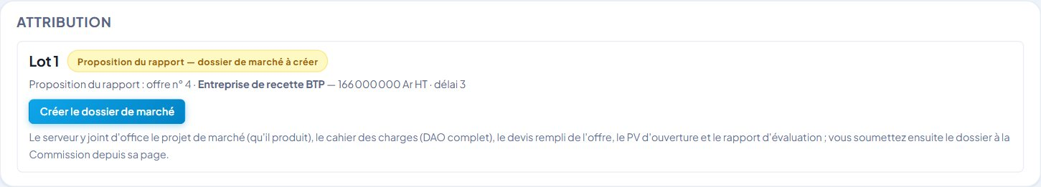
DOSSIER DE MARCHÉ · PRMP
L’attribution, lot par lot
QUI
La PRMP et son UGPM.
CE QUI SE PASSE
L’état du lot et la proposition du rapport : l’offre, le candidat, le montant hors taxes et le délai.
« Créer le dossier de marché » : l’application y joint d’office le projet de marché, le DAO complet, le devis de l’offre, le PV d’ouverture et le rapport.
RÈGLES APPLIQUÉES (annexe A)
RG-ATT-01 · RG-ATT-02 · RG-ATT-03
PRS 2.0 · Étape 09 · Attribuer et notifier · 6
Notes:
Capture reprise de la présentation du 08/10 : deck-eval__c18-attribution-proposee.jpg (« L’attribution, lot par lot »).
Raison : l’état montré ne se reproduit plus sur la base du 14/10 ; l’écran n’a pas changé sur ce qu’il montre.
Règles appliquées (annexe A) : RG-ATT-01, RG-ATT-02, RG-ATT-03.

Slide 7
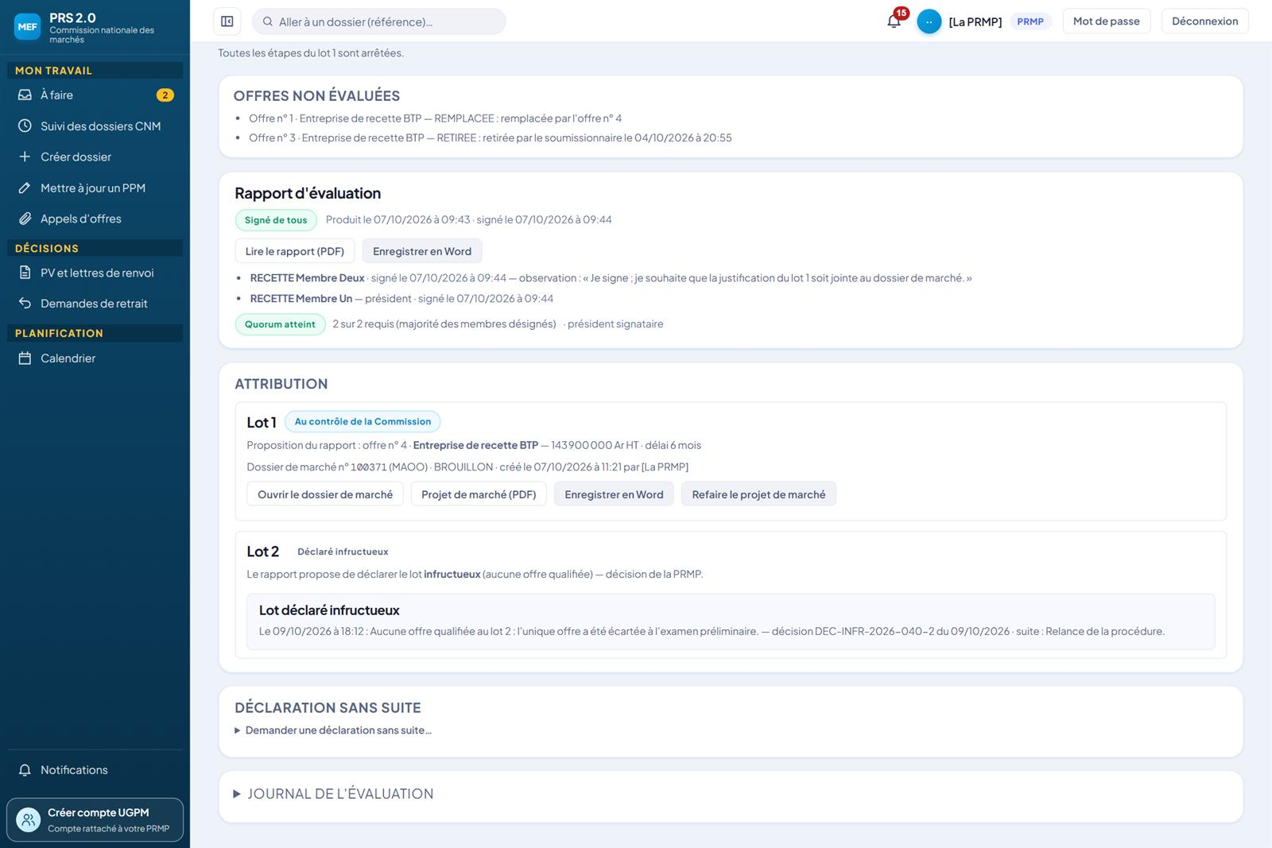
DOSSIER DE MARCHÉ · PRMP
Deux lots, deux issues
QUI
La PRMP.
CE QUI SE PASSE
Lot 1 : le dossier de marché est créé ; le projet de marché se lit en PDF ou en Word, et se refait tant que le marché n’est pas signé.
Lot 2 : aucune offre qualifiée, le rapport proposait l’infructuosité ; la PRMP l’a déclarée : motif, référence et date de sa décision, suite annoncée (relance de la procédure).
La demande de déclaration sans suite reste accessible sous les lots.
RÈGLES APPLIQUÉES (annexe A)
RG-ATT-02 · RG-ATT-04 · RG-ATT-25 · RG-ATT-29
PRS 2.0 · Étape 09 · Attribuer et notifier · 7
Notes:
Capture neuve du 14/10/2026 : 09-attr-40-lots.
Écran : /procedure/40/evaluation — compte : PRMP.
Noms, matricules, initiales, photos et adresses réelles masqués dans la page avant la capture.
Règles appliquées (annexe A) : RG-ATT-02, RG-ATT-04, RG-ATT-25, RG-ATT-29.

Slide 8
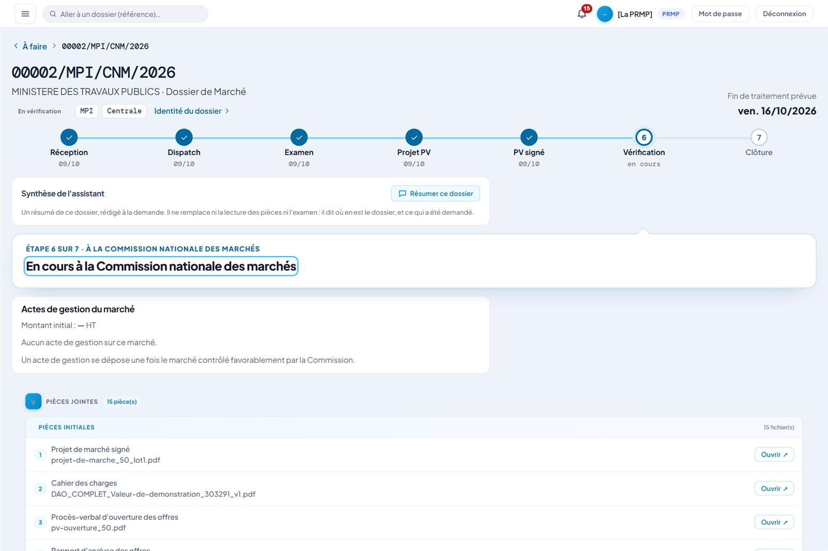
DOSSIER DE MARCHÉ · PRMP
Le dossier de marché, au contrôle de la Commission
QUI
La PRMP suit ; la Commission examine.
CE QUI SE PASSE
Un dossier de marché de prestations intellectuelles (sous-type MPI) à l’étape de vérification, avec sa fin de traitement prévue.
Les pièces jointes d’office : projet de marché, cahier des charges (DAO complet), PV d’ouverture, rapport d’analyse des offres, puis les pièces exigées du sous-type.
Les actes de gestion ne s’y déposent qu’une fois le marché contrôlé favorablement.
RÈGLES APPLIQUÉES (annexe A)
RG-ATT-03 · RG-ATT-05 · RG-ATT-06 · RG-ATT-32
PRS 2.0 · Étape 09 · Attribuer et notifier · 8
Notes:
Capture neuve du 14/10/2026 : 09-dossier-mpi.
Écran : /prmp/dossier/100376 — compte : PRMP.
Noms, matricules, initiales, photos et adresses réelles masqués dans la page avant la capture.
Règles appliquées (annexe A) : RG-ATT-03, RG-ATT-05, RG-ATT-06, RG-ATT-32.

Slide 9
ATTRIBUER ET NOTIFIER
Attribuer et informer
L’avis favorable de la Commission ouvre l’attribution. La PRMP informe alors tous les candidats évalués ; le délai d’attente court depuis la réception présumée de cette information.
PRS 2.0 · Étape 09 · Attribuer et notifier · 9

Slide 10
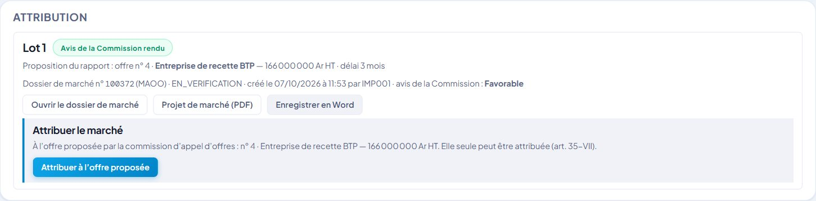
ATTRIBUER · PRMP
Le lot, après l’avis favorable de la Commission
QUI
La PRMP, et elle seule.
CE QUI SE PASSE
Le dossier de marché a reçu l’avis favorable de la Commission : le lot peut être attribué.
« Attribuer à l’offre proposée » : seule l’offre proposée par la commission d’appel d’offres peut l’être (art. 35-VII).
RÈGLES APPLIQUÉES (annexe A)
RG-ATT-07 · RG-ATT-08
PRS 2.0 · Étape 09 · Attribuer et notifier · 10
Notes:
Capture reprise de la présentation du 08/10 : attribution__k01-avis-favorable.jpg (« Le lot, après l’avis favorable de la Commission »).
Raison : l’état montré ne se reproduit plus sur la base du 14/10 ; l’écran n’a pas changé sur ce qu’il montre.
Règles appliquées (annexe A) : RG-ATT-07, RG-ATT-08.

Slide 11
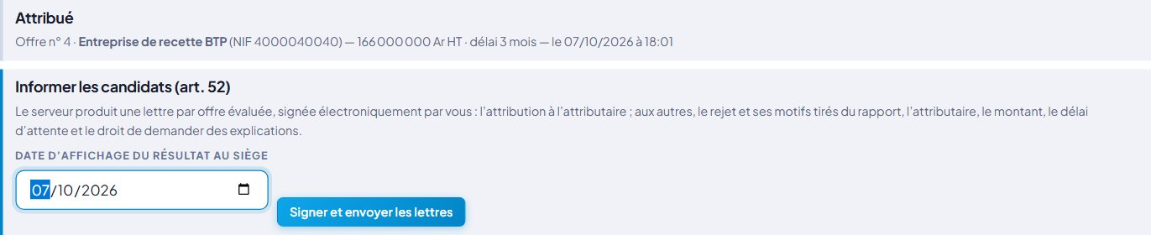
INFORMER · PRMP
Informer les candidats
QUI
La PRMP.
CE QUI SE PASSE
La date d’affichage du résultat au siège, puis « Signer et envoyer les lettres » : une lettre par offre évaluée (art. 52).
Les motifs de rejet sont tirés du rapport d’évaluation.
RÈGLES APPLIQUÉES (annexe A)
RG-ATT-09 · RG-ATT-10 · RG-ATT-11 · RG-ATT-14
PRS 2.0 · Étape 09 · Attribuer et notifier · 11
Notes:
Capture reprise de la présentation du 08/10 : attribution__k02-informer.jpg (« Informer les candidats »).
Raison : l’état montré ne se reproduit plus sur la base du 14/10 ; l’écran n’a pas changé sur ce qu’il montre.
Règles appliquées (annexe A) : RG-ATT-09, RG-ATT-10, RG-ATT-11, RG-ATT-14.

Slide 12
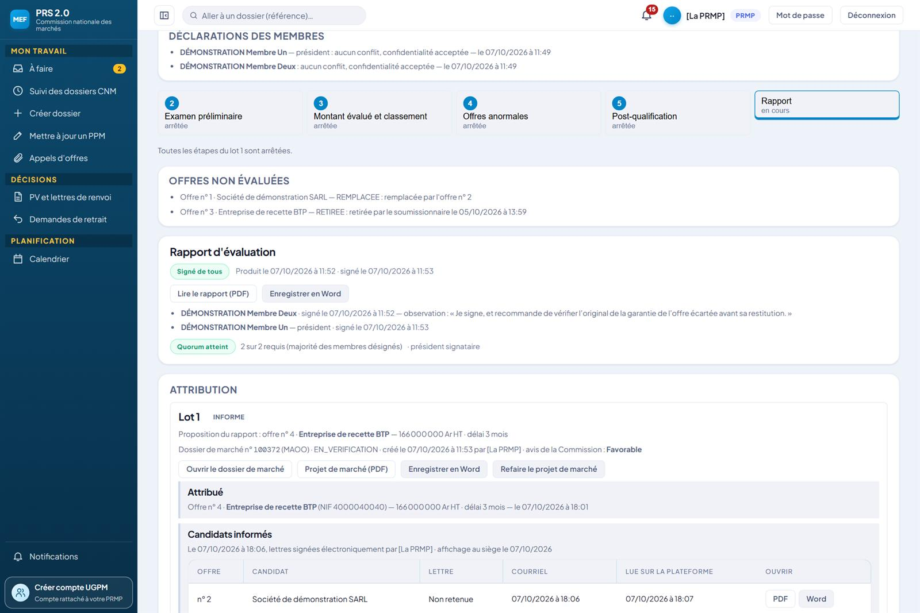
INFORMER · PRMP
Attribué, puis informé
QUI
La PRMP.
CE QUI SE PASSE
Le dossier de marché porte l’avis favorable de la Commission ; le lot est attribué à l’offre n° 4 pour 166 000 000 Ar HT, délai 3 mois.
Les lettres sont signées électroniquement, l’affichage au siège est déclaré ; pour chaque candidat, l’heure du courriel et celle de la première lecture sur la plateforme, qui vaut accusé de réception.
RÈGLES APPLIQUÉES (annexe A)
RG-ATT-07 · RG-ATT-09 · RG-ATT-10 · RG-ATT-11
PRS 2.0 · Étape 09 · Attribuer et notifier · 12
Notes:
Capture neuve du 14/10/2026 : 09-attr-44-lot.
Écran : /procedure/44/evaluation — compte : PRMP.
Noms, matricules, initiales, photos et adresses réelles masqués dans la page avant la capture.
Règles appliquées (annexe A) : RG-ATT-07, RG-ATT-09, RG-ATT-10, RG-ATT-11.

Slide 13
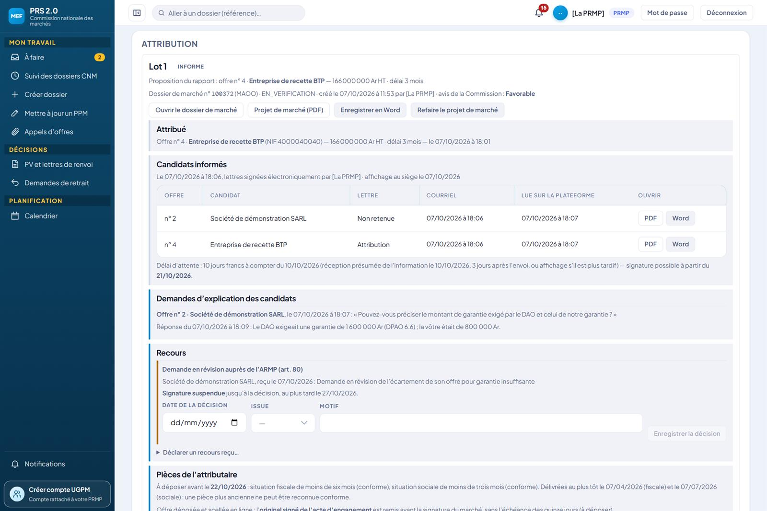
INFORMER · PRMP
Délai d’attente, explications et recours
QUI
La PRMP.
CE QUI SE PASSE
« 10 jours francs à compter du 10/10/2026 » : la réception présumée de l’information, 3 jours après l’envoi (ou l’affichage s’il est plus tardif) ; signature possible à partir du 21/10/2026.
La demande d’explication d’un candidat écarté et la réponse écrite de la PRMP.
Une demande en révision auprès de l’ARMP (art. 80) : « Signature suspendue jusqu’à la décision, au plus tard le 27/10/2026 » ; la décision se déclare avec son issue et son motif.
RÈGLES APPLIQUÉES (annexe A)
RG-ATT-12 · RG-ATT-13 · RG-ATT-15 · RG-ATT-16 · RG-ATT-17 · RG-ATT-35
PRS 2.0 · Étape 09 · Attribuer et notifier · 13
Notes:
Capture neuve du 14/10/2026 : 09-attr-44-recours.
Écran : /procedure/44/evaluation — compte : PRMP.
Noms, matricules, initiales, photos et adresses réelles masqués dans la page avant la capture.
Règles appliquées (annexe A) : RG-ATT-12, RG-ATT-13, RG-ATT-15, RG-ATT-16, RG-ATT-17, RG-ATT-35.

Slide 14
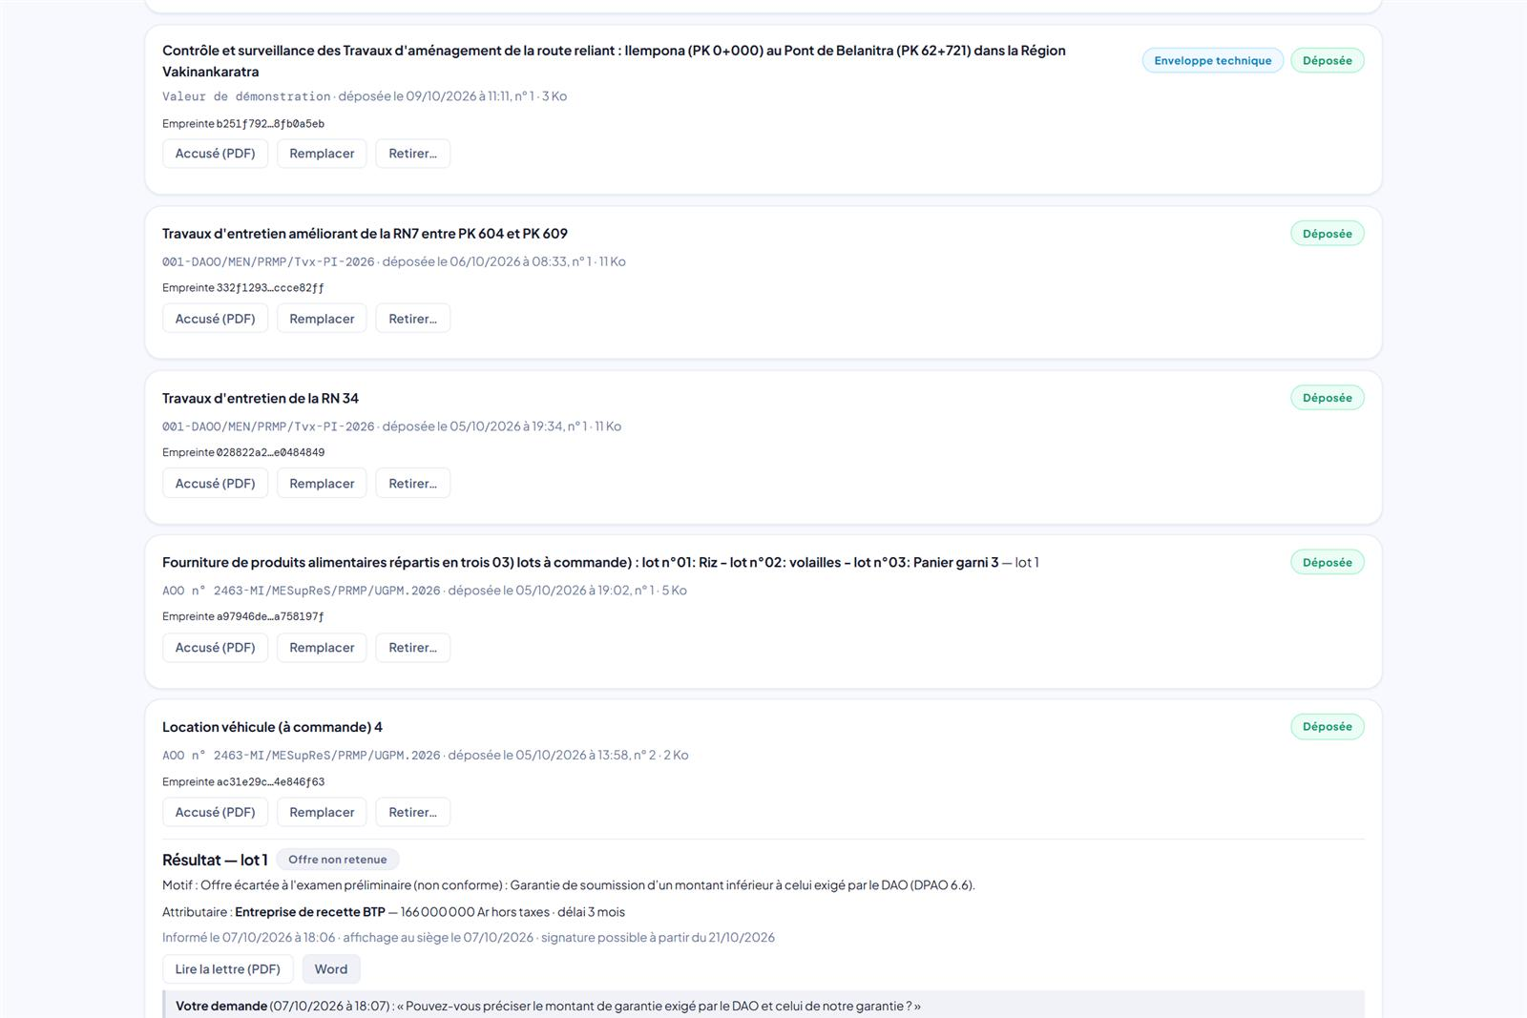
INFORMER · CANDIDAT
Le candidat écarté : résultat et motif
QUI
Le candidat non retenu, dans « Mes offres ».
CE QUI SE PASSE
« Offre non retenue », avec son motif : écartée à l’examen préliminaire pour une garantie insuffisante (DPAO 6.6).
L’attributaire et le montant, les dates d’information, d’affichage et de signature possible ; la lettre à lire en PDF ou en Word.
Sa demande d’explication et la réponse de la PRMP, sous le résultat.
RÈGLES APPLIQUÉES (annexe A)
RG-ATT-09 · RG-ATT-10 · RG-ATT-13
PRS 2.0 · Étape 09 · Attribuer et notifier · 14
Notes:
Capture neuve du 14/10/2026 : 09-cand2-non-retenue.
Écran : /candidat/offres — compte : candidat (Société de démonstration).
Noms, matricules, initiales, photos et adresses réelles masqués dans la page avant la capture.
Règles appliquées (annexe A) : RG-ATT-09, RG-ATT-10, RG-ATT-13.

Slide 15

INFORMER · PUBLIC
Le résultat public de la procédure
QUI
Tout visiteur, sans compte.
CE QUI SE PASSE
Sur la page publique de la procédure : le résultat par lot — attributaire et montant hors taxes —, avec les dates de communication et d’affichage.
L’extrait du PV d’ouverture et les questions des candidats y restent lisibles ; l’avis d’attribution y paraîtra une fois publié.
RÈGLES APPLIQUÉES (annexe A)
RG-ATT-11 · RG-ATT-24
PRS 2.0 · Étape 09 · Attribuer et notifier · 15
Notes:
Capture neuve du 14/10/2026 : 09-public-resultat.
Écran : /candidat/procedures/44 — compte : sans session.
Noms, matricules, initiales, photos et adresses réelles masqués dans la page avant la capture.
Règles appliquées (annexe A) : RG-ATT-11, RG-ATT-24.

Slide 16
ATTRIBUER ET NOTIFIER
Les pièces de l’attributaire et la signature
La signature du marché ne s’ouvre que lorsque tout est réuni : le délai d’attente écoulé, aucun recours suspensif en cours, les pièces reconnues conformes et, en remise électronique, l’original signé de l’acte d’engagement.
PRS 2.0 · Étape 09 · Attribuer et notifier · 16

Slide 17
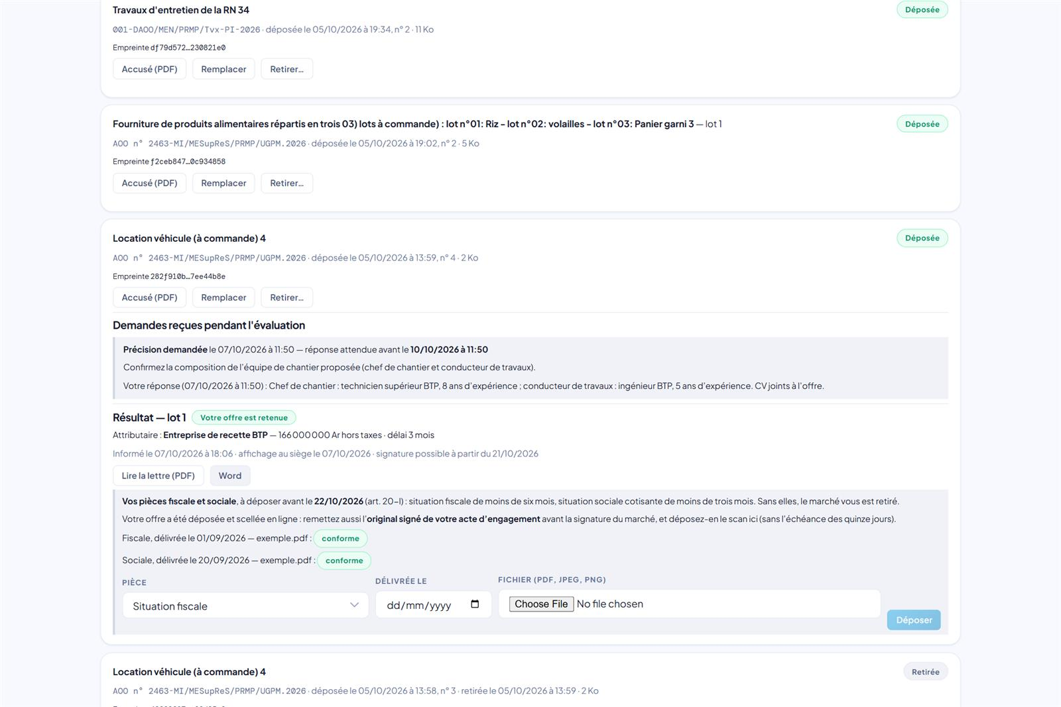
PIÈCES · CANDIDAT ATTRIBUTAIRE
L’attributaire dépose ses pièces
QUI
Le candidat attributaire, dans « Mes offres ».
CE QUI SE PASSE
« Votre offre est retenue » ; la lettre d’attribution se lit en PDF ou en Word.
Les pièces fiscale et sociale à déposer avant le 22/10/2026 (art. 20-I) : « Sans elles, le marché vous est retiré » ; chacune se lit ensuite « conforme ».
Offre déposée et scellée en ligne : il remet aussi l’original signé de son acte d’engagement, et en dépose le scan ici, sans l’échéance des quinze jours.
RÈGLES APPLIQUÉES (annexe A)
RG-ATT-18 · RG-ATT-19 · RG-ATT-34
PRS 2.0 · Étape 09 · Attribuer et notifier · 17
Notes:
Capture neuve du 14/10/2026 : 09-cand-resultat.
Écran : /candidat/offres — compte : candidat (Entreprise de recette BTP).
Noms, matricules, initiales, photos et adresses réelles masqués dans la page avant la capture.
Règles appliquées (annexe A) : RG-ATT-18, RG-ATT-19, RG-ATT-34.

Slide 18
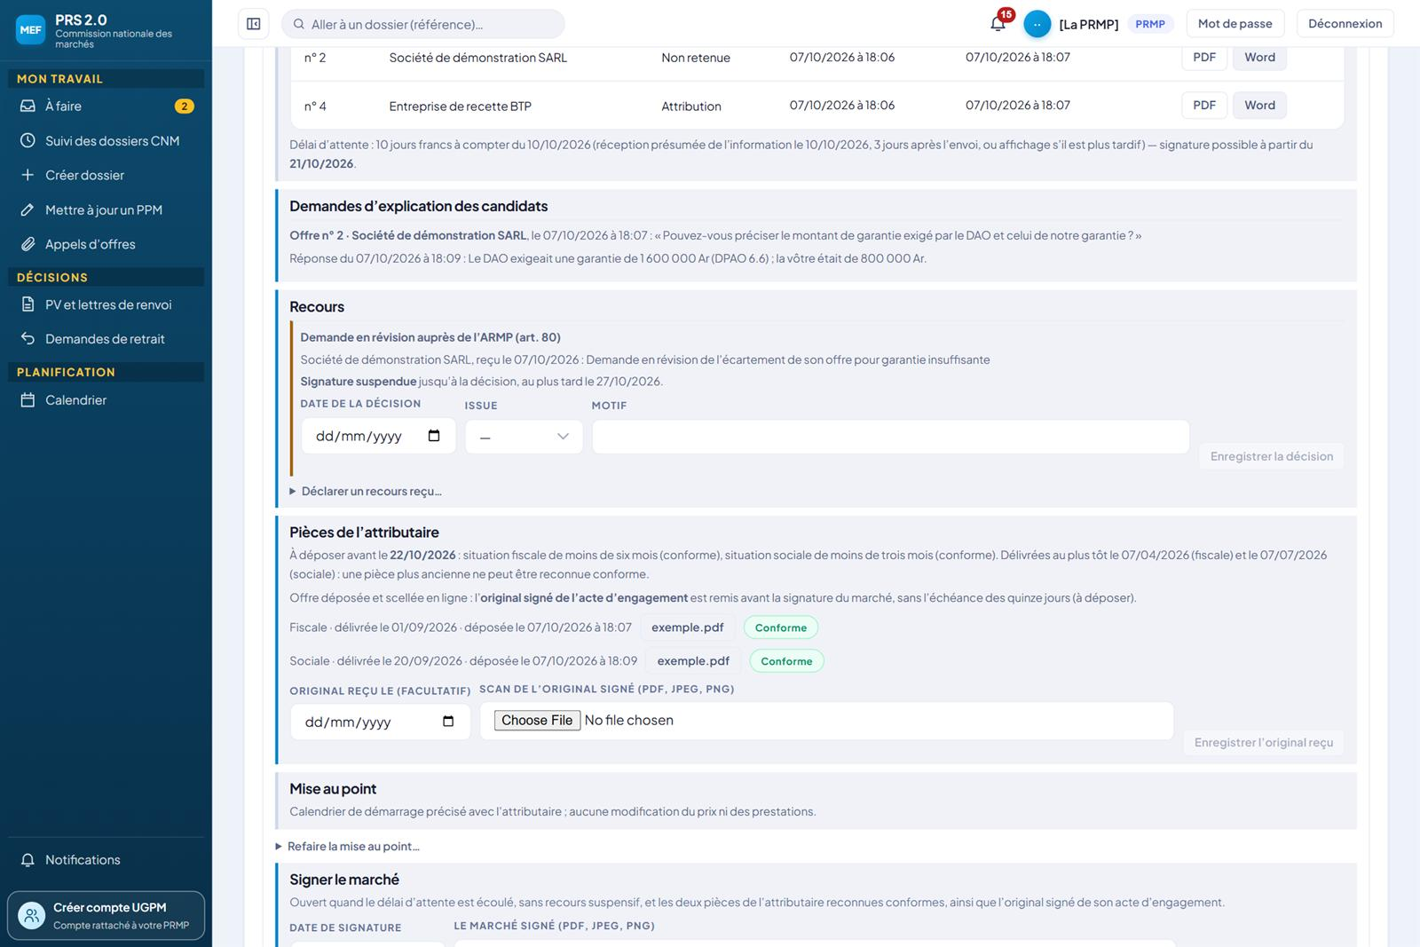
PIÈCES · PRMP
Les pièces vérifiées, l’original attendu
QUI
La PRMP.
CE QUI SE PASSE
L’échéance des pièces, et les dates de délivrance les plus anciennes admises (07/04/2026 pour la fiscale, 07/07/2026 pour la sociale) : une pièce plus ancienne ne peut être reconnue conforme.
Chaque pièce : sa date de délivrance, son dépôt, son fichier et son état.
L’original de l’acte d’engagement est annoncé « à déposer » ; la PRMP qui l’a reçu l’enregistre (date de remise facultative, scan) puis le vérifie.
RÈGLES APPLIQUÉES (annexe A)
RG-ATT-18 · RG-ATT-19 · RG-ATT-34
PRS 2.0 · Étape 09 · Attribuer et notifier · 18
Notes:
Capture neuve du 14/10/2026 : 09-attr-44-pieces.
Écran : /procedure/44/evaluation — compte : PRMP.
Noms, matricules, initiales, photos et adresses réelles masqués dans la page avant la capture.
Règles appliquées (annexe A) : RG-ATT-18, RG-ATT-19, RG-ATT-34.

Slide 19
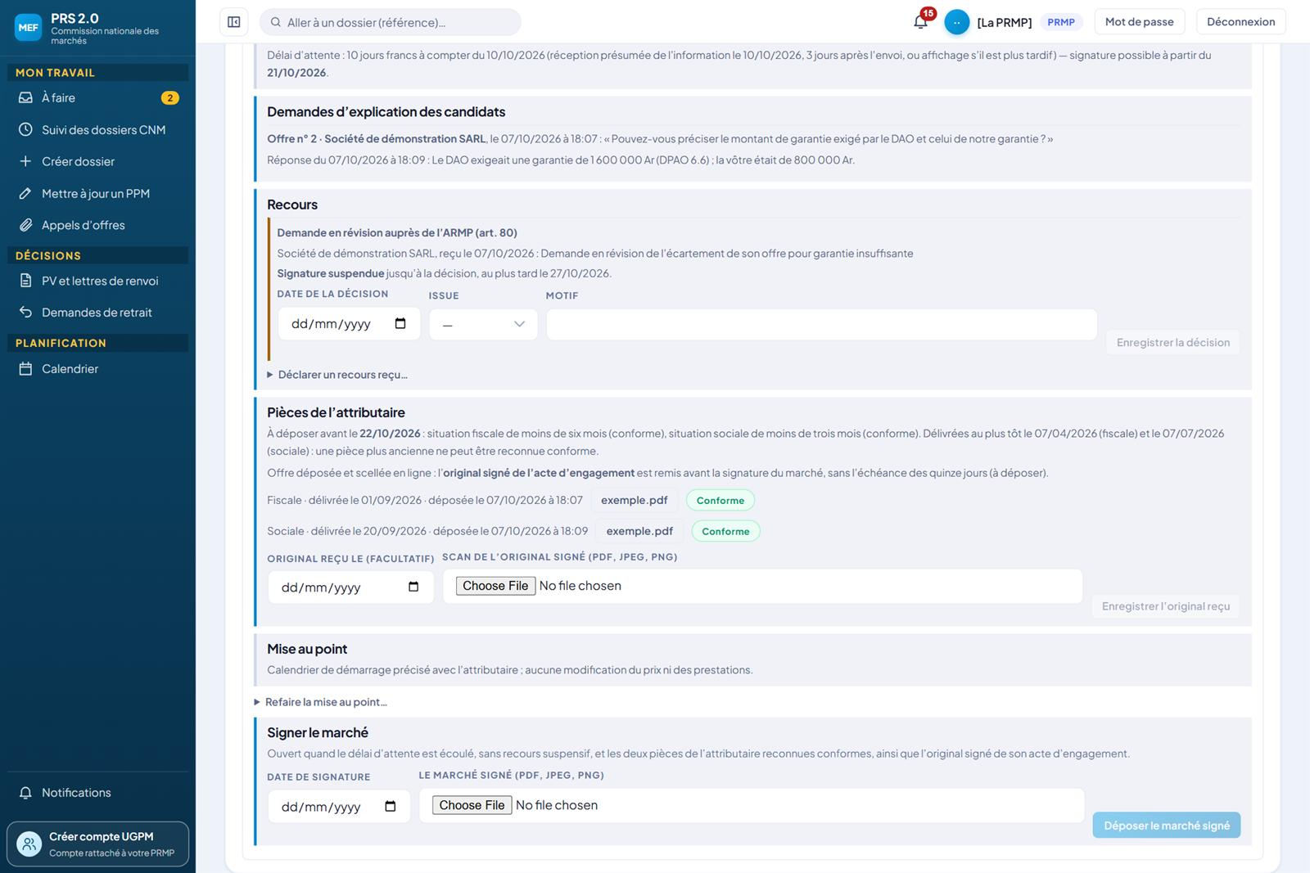
SIGNATURE · PRMP
Mise au point et signature
QUI
La PRMP.
CE QUI SE PASSE
La mise au point avec l’attributaire : calendrier de démarrage précisé, sans modification du prix ni des prestations.
« Signer le marché » est ouvert quand le délai d’attente est écoulé, sans recours suspensif, les deux pièces conformes et l’original de l’acte d’engagement reconnu conforme ; le bouton reste fermé ici.
Viennent ensuite l’approbation, l’enregistrement, la notification et l’avis d’attribution (sans capture : aucun lot de la base n’a encore atteint ces états).
RÈGLES APPLIQUÉES (annexe A)
RG-ATT-20 · RG-ATT-21 · RG-ATT-22 · RG-ATT-33
PRS 2.0 · Étape 09 · Attribuer et notifier · 19
Notes:
Capture neuve du 14/10/2026 : 09-attr-44-signer.
Écran : /procedure/44/evaluation — compte : PRMP.
Noms, matricules, initiales, photos et adresses réelles masqués dans la page avant la capture.
Règles appliquées (annexe A) : RG-ATT-20, RG-ATT-21, RG-ATT-22, RG-ATT-33.

Slide 20
ATTRIBUER ET NOTIFIER
Quand le lot n’est pas attribué
Un avis défavorable, un retrait du marché ou un motif d’intérêt général ouvrent d’autres issues, toujours motivées et soumises à la Commission quand la loi le veut.
PRS 2.0 · Étape 09 · Attribuer et notifier · 20

Slide 21
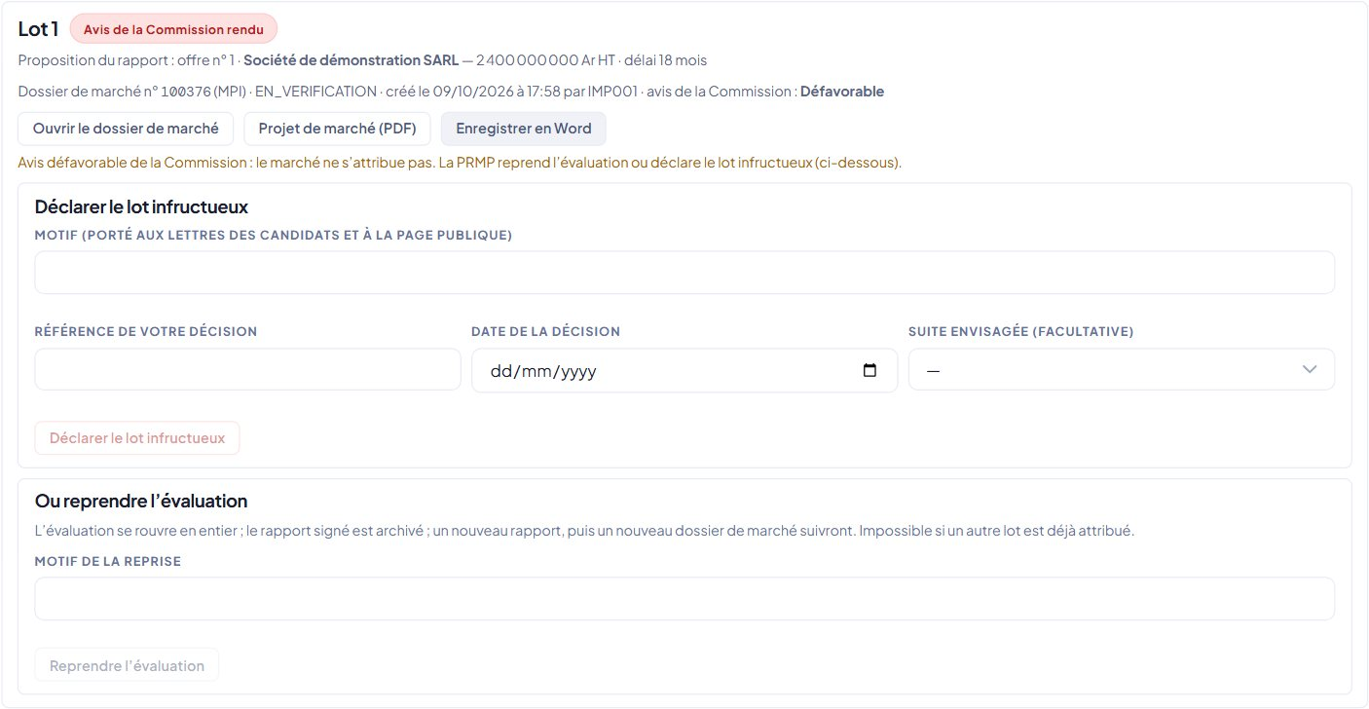
APRÈS UN AVIS DÉFAVORABLE · PRMP
Après un avis défavorable : infructuosité ou reprise
QUI
La PRMP.
CE QUI SE PASSE
Le dossier de marché a reçu un avis défavorable : la PRMP déclare le lot infructueux (motif, référence et date de sa décision, suite envisagée), ou reprend l’évaluation, avec un motif.
RÈGLES APPLIQUÉES (annexe A)
RG-ATT-29 · RG-ATT-30
PRS 2.0 · Étape 09 · Attribuer et notifier · 21
Notes:
Capture reprise de la présentation du 08/10 : attribution-2d__i03-avis-defavorable-decisions.jpg (« Après un avis défavorable : infructuosité ou reprise »).
Raison : l’état montré ne se reproduit plus sur la base du 14/10 ; l’écran n’a pas changé sur ce qu’il montre.
Règles appliquées (annexe A) : RG-ATT-29, RG-ATT-30.

Slide 22
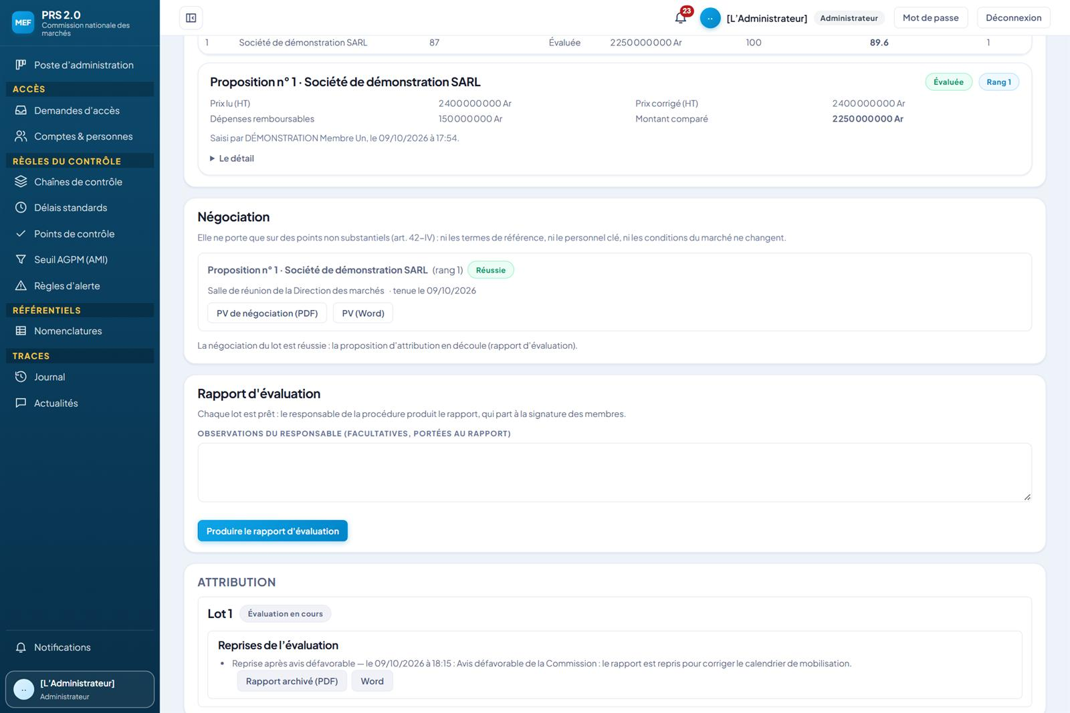
APRÈS UN AVIS DÉFAVORABLE · RESPONSABLE
L’évaluation reprise, le rapport archivé
QUI
La PRMP reprend ; la commission refait le rapport.
CE QUI SE PASSE
« Reprise après avis défavorable », datée et motivée : le rapport est repris pour corriger le calendrier de mobilisation.
Le rapport signé précédent est archivé, lisible en PDF et en Word ; le lot revient « Évaluation en cours ».
Un nouveau rapport, puis un nouveau dossier de marché suivront.
RÈGLES APPLIQUÉES (annexe A)
RG-ATT-30
PRS 2.0 · Étape 09 · Attribuer et notifier · 22
Notes:
Capture neuve du 14/10/2026 : 09-attr-50-reprise.
Écran : /procedure/50/evaluation — compte : Administrateur.
Noms, matricules, initiales, photos et adresses réelles masqués dans la page avant la capture.
Règles appliquées (annexe A) : RG-ATT-30.

Slide 23
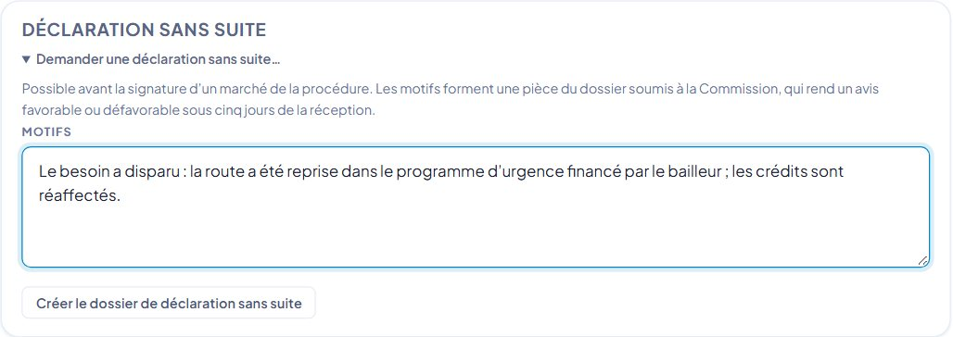
SANS SUITE · PRMP
La demande de déclaration sans suite
QUI
La PRMP.
CE QUI SE PASSE
À tout moment avant la signature d’un marché de la procédure, la PRMP demande, motifs à l’appui.
Les motifs forment une pièce du dossier soumis à la Commission, qui rend un avis favorable ou défavorable sous cinq jours de la réception.
RÈGLES APPLIQUÉES (annexe A)
RG-ATT-31
PRS 2.0 · Étape 09 · Attribuer et notifier · 23
Notes:
Capture reprise de la présentation du 08/10 : attribution-2d__j01-sans-suite-demande.jpg (« La déclaration sans suite »).
Raison : l’état montré ne se reproduit plus sur la base du 14/10 ; l’écran n’a pas changé sur ce qu’il montre.
Règles appliquées (annexe A) : RG-ATT-31.

Slide 24
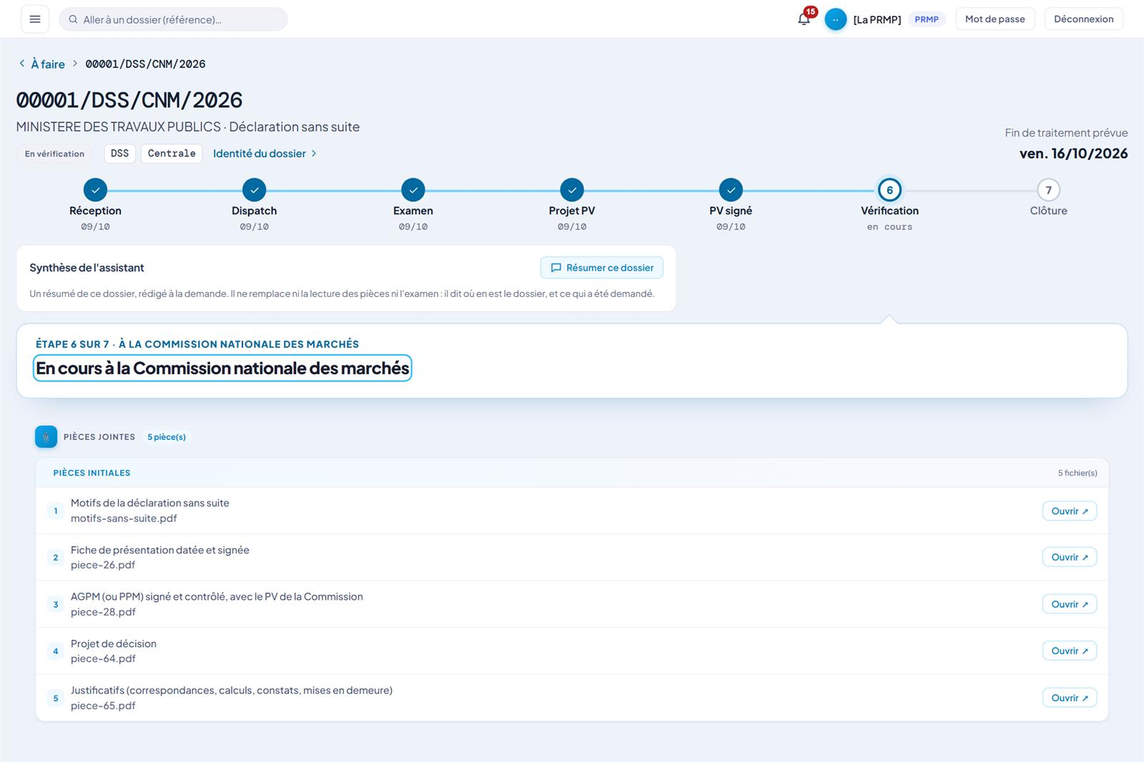
SANS SUITE · PRMP
Le dossier de déclaration sans suite
QUI
La PRMP suit ; la Commission examine.
CE QUI SE PASSE
Un dossier « Déclaration sans suite » suit le circuit ordinaire, ici à l’étape de vérification.
Les motifs de la déclaration, en tête des pièces, puis la fiche de présentation, le plan contrôlé, le projet de décision et les justificatifs.
RÈGLES APPLIQUÉES (annexe A)
RG-ATT-31
PRS 2.0 · Étape 09 · Attribuer et notifier · 24
Notes:
Capture neuve du 14/10/2026 : 09-dossier-dss.
Écran : /prmp/dossier/100377 — compte : PRMP.
Noms, matricules, initiales, photos et adresses réelles masqués dans la page avant la capture.
Règles appliquées (annexe A) : RG-ATT-31.

Slide 25
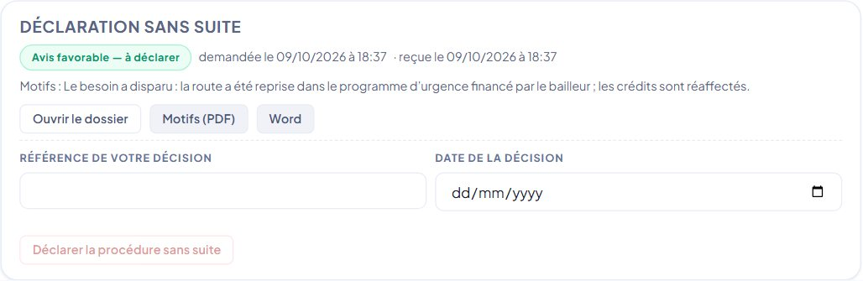
SANS SUITE · PRMP
L’avis favorable : la PRMP déclare
QUI
La PRMP.
CE QUI SE PASSE
L’avis favorable rendu, la PRMP déclare le sans suite : la référence et la date de sa décision.
RÈGLES APPLIQUÉES (annexe A)
RG-ATT-31
PRS 2.0 · Étape 09 · Attribuer et notifier · 25
Notes:
Capture reprise de la présentation du 08/10 : attribution-2d__j03-sans-suite-favorable.jpg (« L’avis favorable : la PRMP déclare »).
Raison : l’état montré ne se reproduit plus sur la base du 14/10 ; l’écran n’a pas changé sur ce qu’il montre.
Règles appliquées (annexe A) : RG-ATT-31.

Slide 26
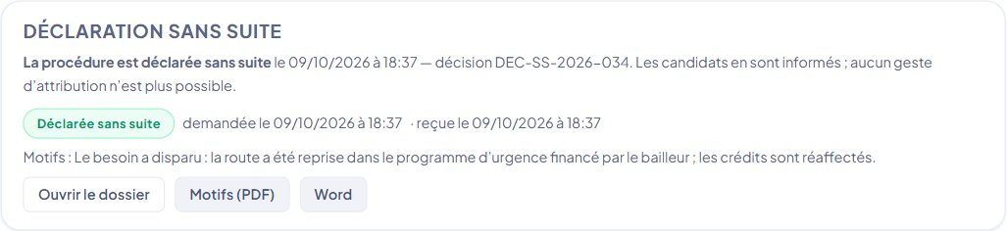
SANS SUITE · PRMP
La procédure déclarée sans suite
QUI
La PRMP.
CE QUI SE PASSE
La procédure est close sans suite ; les candidats en sont informés, avec les motifs.
Plus aucun geste d’attribution n’est possible.
RÈGLES APPLIQUÉES (annexe A)
RG-ATT-31
PRS 2.0 · Étape 09 · Attribuer et notifier · 26
Notes:
Capture reprise de la présentation du 08/10 : attribution-2d__j04-sans-suite-declaree.jpg (« La procédure déclarée sans suite »).
Raison : l’état montré ne se reproduit plus sur la base du 14/10 ; l’écran n’a pas changé sur ce qu’il montre.
Règles appliquées (annexe A) : RG-ATT-31.

Slide 27
ATTRIBUER ET NOTIFIER
Les actes de gestion du marché
Une fois le marché contrôlé favorablement, ses avenants, résiliations, indemnités, remises de pénalités et sursis se déposent depuis son dossier, et reviennent au contrôle de la Commission.
PRS 2.0 · Étape 09 · Attribuer et notifier · 27

Slide 28
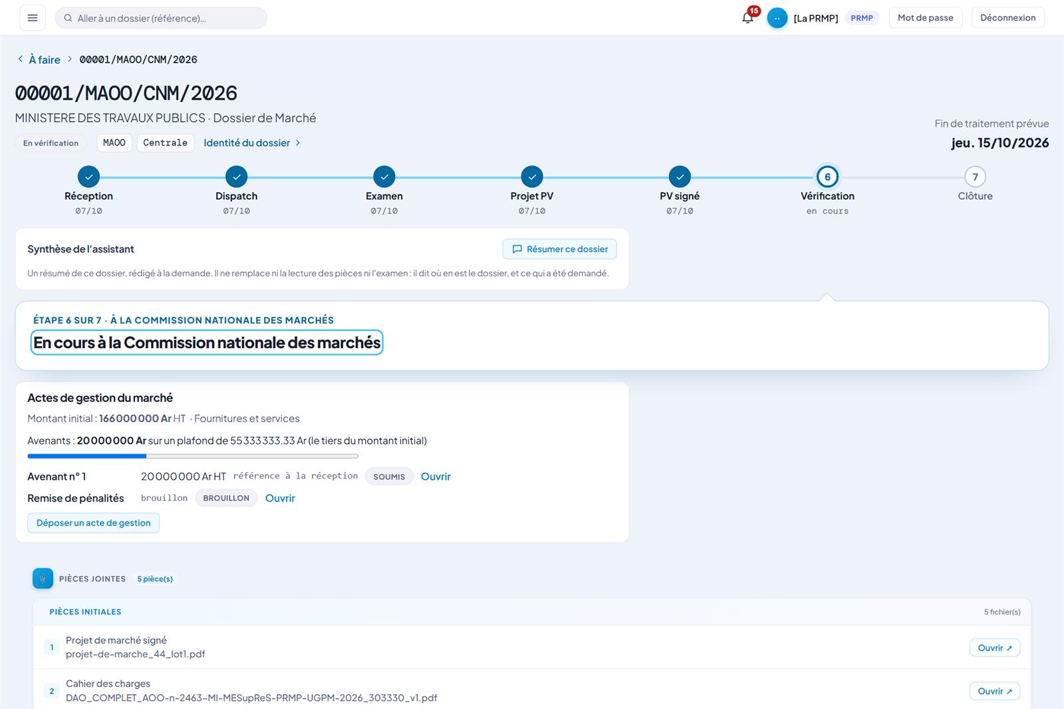
ACTES DE GESTION · PRMP
Le marché et ses actes de gestion
QUI
La PRMP.
CE QUI SE PASSE
Le montant initial (166 000 000 Ar HT) et la catégorie ; les avenants cumulés face au plafond du tiers : 20 000 000 Ar sur 55 333 333,33 Ar.
L’avenant n° 1 soumis, une remise de pénalités en brouillon ; « Déposer un acte de gestion ».
Les pièces jointes d’office au dossier de marché : projet de marché, cahier des charges, PV d’ouverture, rapport d’analyse, devis.
RÈGLES APPLIQUÉES (annexe A)
RG-ATT-03 · RG-ATT-27 · RG-ATT-28
PRS 2.0 · Étape 09 · Attribuer et notifier · 28
Notes:
Capture neuve du 14/10/2026 : 09-dossier-marche.
Écran : /prmp/dossier/100372 — compte : PRMP.
Noms, matricules, initiales, photos et adresses réelles masqués dans la page avant la capture.
Règles appliquées (annexe A) : RG-ATT-03, RG-ATT-27, RG-ATT-28.

Slide 29
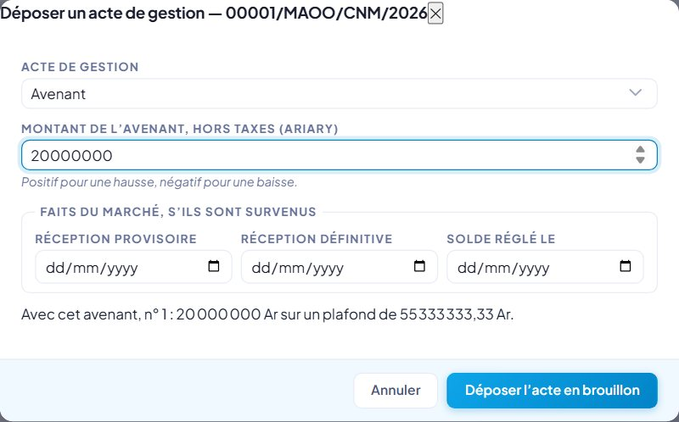
ACTES DE GESTION · PRMP
Déposer un avenant
QUI
La PRMP.
CE QUI SE PASSE
L’acte (avenant, résiliation, indemnité, pénalités, sursis), le montant hors taxes de l’avenant, les faits du marché (réceptions, solde) ; la projection du cumul s’affiche avant le dépôt.
RÈGLES APPLIQUÉES (annexe A)
RG-ATT-28
PRS 2.0 · Étape 09 · Attribuer et notifier · 29
Notes:
Capture reprise de la présentation du 08/10 : manuel-recette__m02-depot-avenant-modale.jpg (« Déposer un avenant »).
Raison : l’état montré ne se reproduit plus sur la base du 14/10 ; l’écran n’a pas changé sur ce qu’il montre.
Règles appliquées (annexe A) : RG-ATT-28.

Slide 30
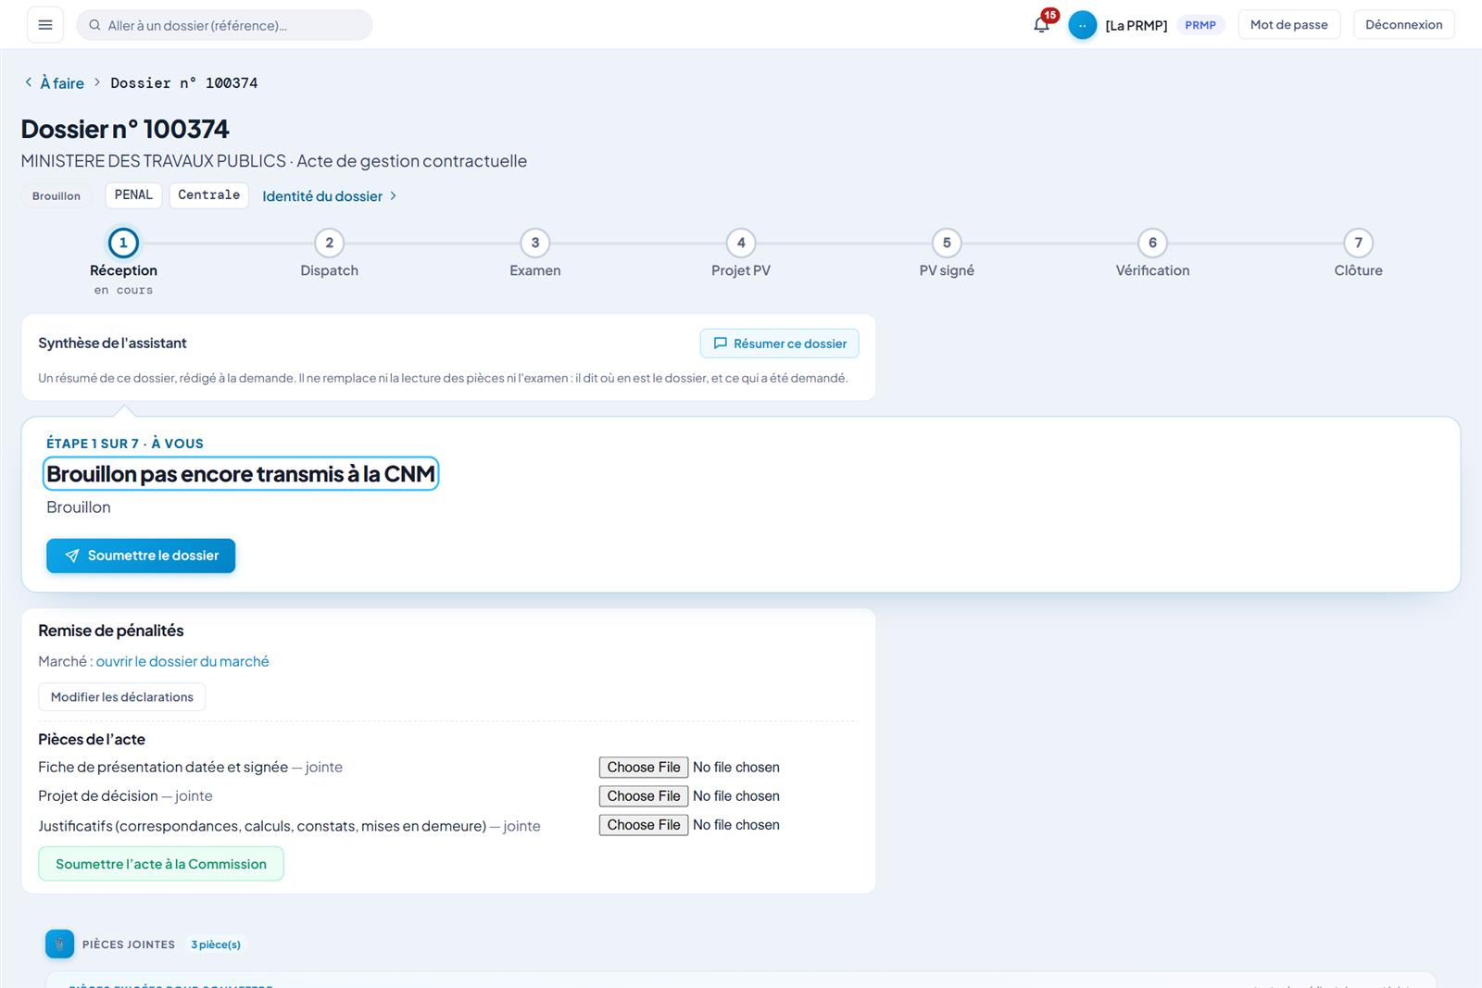
ACTES DE GESTION · PRMP
L’acte en brouillon : pièces et soumission
QUI
La PRMP.
CE QUI SE PASSE
Une remise de pénalités née du marché, en brouillon : ses déclarations, les pièces exigées de son sous-type, un lien vers le dossier du marché.
Quand toutes les pièces obligatoires sont jointes, l’acte se soumet à la Commission.
RÈGLES APPLIQUÉES (annexe A)
RG-ATT-27
PRS 2.0 · Étape 09 · Attribuer et notifier · 30
Notes:
Capture neuve du 14/10/2026 : 09-dossier-dgc-brouillon.
Écran : /prmp/dossier/100374 — compte : PRMP.
Noms, matricules, initiales, photos et adresses réelles masqués dans la page avant la capture.
Règles appliquées (annexe A) : RG-ATT-27.

Slide 31
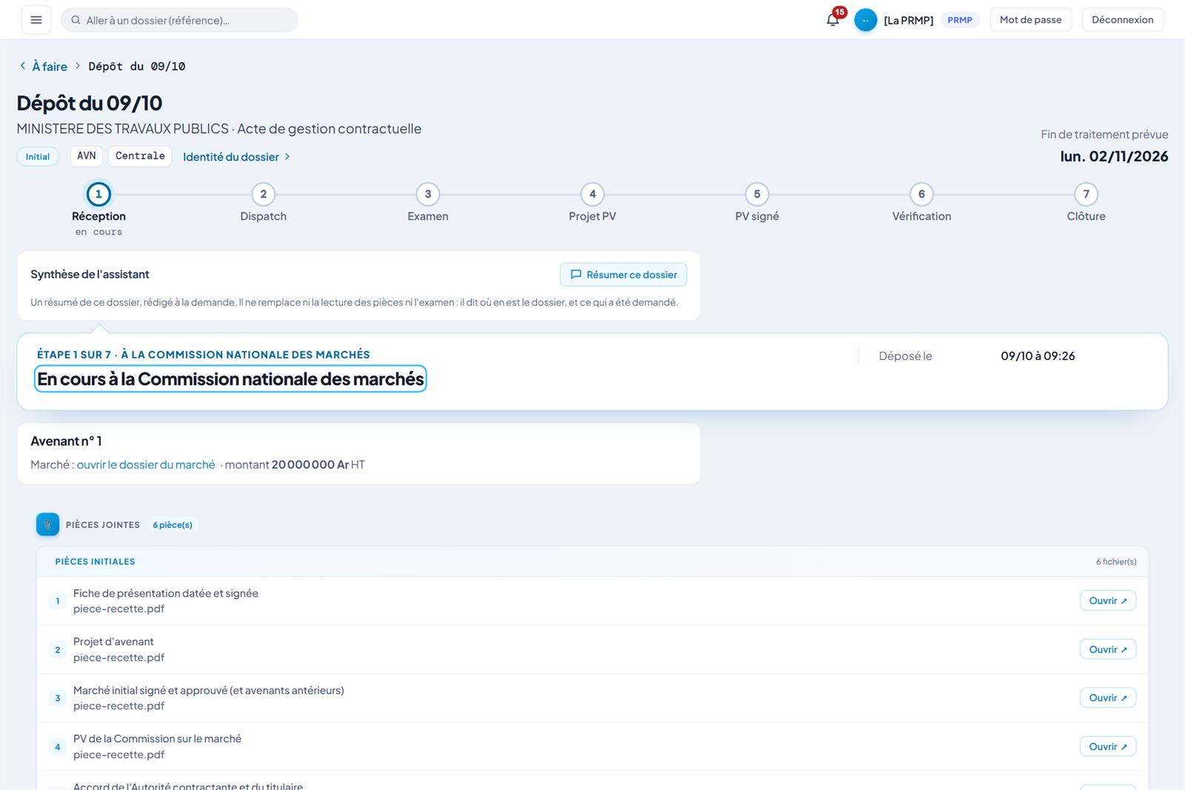
ACTES DE GESTION · PRMP
L’avenant soumis à la Commission
QUI
La PRMP suit ; la Commission examine.
CE QUI SE PASSE
L’avenant n° 1 (20 000 000 Ar HT), déposé le 09/10, est en réception à la Commission, avec sa fin de traitement prévue.
Ses six pièces : fiche de présentation, projet d’avenant, marché initial signé et approuvé, PV de la Commission sur le marché, accord des parties, élément déclencheur.
RÈGLES APPLIQUÉES (annexe A)
RG-ATT-27 · RG-ATT-28
PRS 2.0 · Étape 09 · Attribuer et notifier · 31
Notes:
Capture neuve du 14/10/2026 : 09-dossier-dgc.
Écran : /prmp/dossier/100373 — compte : PRMP.
Noms, matricules, initiales, photos et adresses réelles masqués dans la page avant la capture.
Règles appliquées (annexe A) : RG-ATT-27, RG-ATT-28.

Slide 32
ATTRIBUER ET NOTIFIER · EN RÉSUMÉ
Ce que l’application garantit
Un contrôle sans exception
Un délai d’attente qui protège les candidats
Des recours qui suspendent vraiment
Chaque marché issu d’une procédure en ligne passe au contrôle a priori de la Commission, sans seuil, et il n’est attribué qu’à l’offre proposée par la commission d’appel d’offres.
Dix jours francs depuis la réception présumée de l’information (ou l’affichage, s’il est plus tardif) : avant, la signature est refusée et la date « signature possible » est affichée (art. 78).
Les types de recours suspensifs sont réglés par l’Administrateur (par défaut la révision par l’ARMP et le référé) ; tant qu’un tel recours attend sa décision, ou qu’une demande de sans suite attend l’avis de la Commission, aucun marché ne se signe.
Un attributaire en règle
Approuvé et enregistré avant d’être notifié
Un avis d’attribution suivi
Pièces fiscale et sociale déposées dans les quinze jours et assez récentes à la notification de l’attribution, original signé de l’acte d’engagement remis en remise électronique : sans elles, la signature reste fermée, et le marché peut être retiré.
L’avis se publie dans les trente jours de la réception de la notification par le titulaire ; la PRMP est alertée au vingtième jour, un avis en retard est signalé sur ses écrans.
Après la signature, la PRMP déclare l’approbation par l’autorité compétente et l’enregistrement, pièces jointes ; la notification ne s’ouvre qu’ensuite, à une date qui ne les précède pas (art. 54). Le marché prend effet à sa réception par l’attributaire.
PRS 2.0 · Étape 09 · Attribuer et notifier · 32

Slide 33
ATTRIBUER ET NOTIFIER · RECETTE
Les points d’attention de l’étape
Relevés pendant la refonte de la présentation (14/10) : « Confirmée » = constatée sur l’écran capturé ; « Expliquée » = effet des données de recette ; « À examiner » = cause à établir.
Écran | Constat | Statut | Piste
08-09 · Attribution | Codes bruts affichés : « INFORME », « EN_VERIFICATION », « REMPLACEE », « RETIREE ». | Confirmée | Front
09 · Acte de gestion en brouillon (100374) | Deux boutons de soumission : « Soumettre le dossier » et « Soumettre l’acte à la Commission ». | À examiner | Front
PRS 2.0 · Étape 09 · Attribuer et notifier · 33

Slide 34
A
Annexe A — Les règles de gestion
Partie par partie, les règles que l’application applique : chacune cite sa source (règles de gestion du serveur, contrats, manuel de contrôle révisé) et les écrans où elle s’applique.
PRS 2.0 · Étape 09 · Attribuer et notifier · 34

Slide 35
ANNEXE A
Les règles de gestion, en un tableau
36 règles, groupées par partie et par thème. Chaque écran de la présentation cite celles qu’il applique.
Partie | Règles | Thèmes
09 · Attribuer et notifier | 36 | Le dossier de marché · Attribuer · Informer les candidats · Les recours · Les pièces de l’attributaire · Signer, approuver, enregistrer, notifier · L’infructuosité · Les actes de gestion · Après le rapport · Les prestations intellectuelles · Les délais légaux
PRS 2.0 · Étape 09 · Attribuer et notifier · 35

Slide 36
ANNEXE A · 09 ATTRIBUER ET NOTIFIER
Le dossier de marché (1/2)
N° | Règle | Ce qui s’applique
RG-ATT-01 | Chaque marché en ligne contrôlé | Chaque marché issu d’une procédure en ligne passe au contrôle a priori de la Commission, sans seuil.
RG-ATT-02 | Un dossier de marché par lot | Depuis l’évaluation close, la PRMP ou son UGPM crée un dossier de marché par lot attribuable, ouvert ou restreint selon le mode de passation. Un lot que le rapport propose infructueux n’en a pas.
RG-ATT-03 | Des pièces jointes d’office | Le dossier reçoit d’office le projet de marché produit par l’application, le DAO complet, le devis ou bordereau de l’offre, le PV d’ouverture et le rapport d’évaluation, et, s’il y en a, les questions des candidats et leurs réponses. Restent à joindre par la PRMP, selon le sous-type, les autres pièces exigées.
RG-ATT-04 | Un projet de marché tiré de l’offre, selon l’art. 60 | Le projet de marché porte l’objet de l’appel d’offres et le seul lot du marché, et toutes les mentions de l’art. 60 ; ce que l’application connaît est rempli, le reste est nommé et complété par la PRMP avant la signature. Tant que le marché n’est pas signé, la PRMP ou son UGPM peut le refaire.
RG-ATT-05 | Le DAO complet dispense du CCAG | Un dossier qui porte le DAO complet produit par la fiche n’a plus à joindre le CCAG, ni le CCTP quand la fiche porte ses spécifications techniques.
Source : regles-gestion.md § De la proposition à l’attribution : le contrôle de la Commission (lot 2, 2026-10-07) · regles-gestion.md § De la proposition à l’attribution : le contrôle de la Commission (2026-10-07) · regles-gestion.md § De la proposition à l’attribution (2026-10-07) ; § les questions des candidats avant la date limite (manuel révisé, lot 2, tranche R7) · regles-gestion.md § le projet de marché suit la loi n° 2016-055 (2026-10-10 ; un lot = un marché, art. 28) · regles-gestion.md § Le DAO complet dispense du CCAG et du CCTP (2026-10-07)
PRS 2.0 · Étape 09 · Attribuer et notifier · 36

Slide 37
ANNEXE A · 09 ATTRIBUER ET NOTIFIER
Le dossier de marché (2/2)
N° | Règle | Ce qui s’applique
RG-ATT-06 | Une grille tirée du guide | Le dossier suit le circuit ordinaire. La Commission l’examine sur une grille tirée du guide : commission, PV, motivation des rejets, montant évalué, offres anormales, classement, post-qualification, signatures, conformité du projet à l’offre. Une correction hors calcul y est signalée (RG-EVA-35).
Source : regles-gestion.md § De la proposition à l’attribution (2026-10-07) ; § trois autres bloquants (tranche R9b)
PRS 2.0 · Étape 09 · Attribuer et notifier · 37

Slide 38
ANNEXE A · 09 ATTRIBUER ET NOTIFIER
Attribuer
N° | Règle | Ce qui s’applique
RG-ATT-07 | La PRMP attribue après l’avis favorable | Après l’avis favorable de la Commission sur le dossier de marché, avec ou sans réserves, la PRMP, et elle seule, attribue le lot.
RG-ATT-08 | L’offre proposée, et elle seule | L’attribution va à l’offre proposée par la commission d’appel d’offres, jamais à une autre (art. 35-VII). En désaccord, la PRMP ne peut que déclarer le lot infructueux ou la procédure sans suite.
Source : regles-gestion.md § L’attribution et l’information des candidats (lot 2, tranche 2b) · regles-gestion.md § L’attribution et l’information des candidats (tranche 2b)
PRS 2.0 · Étape 09 · Attribuer et notifier · 38

Slide 39
ANNEXE A · 09 ATTRIBUER ET NOTIFIER
Informer les candidats (1/2)
N° | Règle | Ce qui s’applique
RG-ATT-09 | Une lettre à chaque candidat évalué | La PRMP informe tous les candidats dont l’offre a été évaluée (art. 52) : lettre d’attribution à l’attributaire, lettre de rejet aux autres, avec les motifs tirés du rapport, le nom de l’attributaire et le montant du marché.
RG-ATT-10 | Signées en ligne, lues avec accusé | La PRMP signe ces lettres électroniquement ; elles partent sur la plateforme et par courriel. La première lecture par le candidat sur la plateforme vaut accusé de réception.
RG-ATT-11 | L’affichage déclaré, le résultat publié | La PRMP déclare la date d’affichage du résultat à son siège ; l’attributaire et le montant paraissent sur la page publique de la procédure.
RG-ATT-12 | Dix jours francs depuis la réception présumée | Le marché ne se signe qu’après dix jours francs (art. 78), comptés depuis la réception présumée de la lettre par les candidats non retenus — l’envoi plus un nombre de jours réglé par l’Administrateur (trois proposés), le même pour tous —, ou depuis l’affichage s’il est plus tardif. Ni ce jour ni le dixième ne comptent ; l’écran affiche la date à partir de laquelle la signature est possible.
RG-ATT-13 | Les explications, par écrit | Un candidat non retenu peut demander par écrit des explications sur le rejet de son offre ; la PRMP y répond par écrit, avec un fichier si elle le souhaite.
Source : regles-gestion.md § L’attribution et l’information des candidats (tranche 2b) · regles-gestion.md § les délais de la signature, des pièces, de l’avis d’attribution et du sans suite (manuel révisé, lot 2, tranche R6c, 2026-10-13) ; demande-backend-2026-10-10-manuel-revise-lot2.md, B1 règle 6, encadré ✅ Front FR6
PRS 2.0 · Étape 09 · Attribuer et notifier · 39

Slide 40
ANNEXE A · 09 ATTRIBUER ET NOTIFIER
Informer les candidats (2/2)
N° | Règle | Ce qui s’applique
RG-ATT-14 | Des modèles provisoires | Tant que les modèles officiels ne sont pas remis, les lettres et l’avis d’attribution suivent un modèle provisoire de l’application.
Source : regles-gestion.md § L’attribution et l’information des candidats (tranche 2b) ; § De la mise au point à l’avis d’attribution (tranche 2c)
PRS 2.0 · Étape 09 · Attribuer et notifier · 40

Slide 41
ANNEXE A · 09 ATTRIBUER ET NOTIFIER
Les recours
N° | Règle | Ce qui s’applique
RG-ATT-15 | Les recours déclarés par la PRMP | La PRMP déclare les recours reçus, chacun typé : demande de réexamen, demande de révision auprès de l’ARMP, référé. Leur décision se déclare ensuite, avec son issue et un motif.
RG-ATT-16 | Le réexamen, sous dix jours | La PRMP doit répondre à une demande de réexamen sous dix jours ; elle est alertée deux jours avant l’échéance. Par défaut, le réexamen ne suspend pas la signature, sauf si l’Administrateur l’a rangé parmi les recours suspensifs (RG-ATT-35).
RG-ATT-17 | Un recours suspensif suspend la signature | Un recours d’un type suspensif — par défaut la révision par l’ARMP et le référé — suspend la signature jusqu’à sa décision, vingt jours au plus après sa réception ; l’écran donne la date limite.
RG-ATT-35 | Les recours suspensifs, un réglage | Les types de recours qui suspendent la signature sont un réglage de l’Administrateur : par défaut la révision par l’ARMP et le référé, le réexamen pouvant être ajouté ; aucune case cochée signifie aucun recours suspensif. Le réglage vaut aussi pour les recours déjà déclarés, et la liste de déclaration le dit pour chaque type.
Source : regles-gestion.md § De la mise au point à l’avis d’attribution (lot 2, tranche 2c) · regles-gestion.md § De la mise au point à l’avis d’attribution (tranche 2c) ; § trois bloquants de la loi (manuel révisé, lot 2, tranche R9a) · regles-gestion.md § De la mise au point à l’avis d’attribution (tranche 2c) ; § trois bloquants de la loi (tranche R9a) · regles-gestion.md § trois bloquants de la loi (tranche R9a, titre VIII) ; demande-backend-2026-10-10-manuel-revise-lot2.md, B4 n° 13, encadré ✅ Front
PRS 2.0 · Étape 09 · Attribuer et notifier · 41

Slide 42
ANNEXE A · 09 ATTRIBUER ET NOTIFIER
Les pièces de l’attributaire
N° | Règle | Ce qui s’applique
RG-ATT-18 | Pièces fiscales et sociales en quinze jours, et récentes | L’attributaire dépose, dans les quinze jours de la lettre d’attribution (art. 20-I), une attestation fiscale et une attestation sociale. Elles doivent avoir moins de six mois (fiscale) et moins de trois mois (sociale) à la notification de l’attribution : plus anciennes, elles sont refusées au dépôt et ne peuvent être reconnues conformes ; l’écran affiche les dates les plus anciennes admises. L’attributaire peut redéposer jusqu’à l’échéance ; la dernière pièce fait foi.
RG-ATT-19 | Vérifiées, ou le marché retiré | La PRMP vérifie chaque pièce, avec un motif si elle n’est pas conforme. L’état de chaque pièce se lit sur son dernier dépôt : à déposer, à vérifier, conforme, non conforme. Faute de pièces conformes à l’échéance, la PRMP retire le marché, avant sa signature.
RG-ATT-34 | L’original signé de l’acte d’engagement | En remise électronique, le dépôt scellé de l’offre depuis le compte du candidat vaut signature de l’offre et de l’acte d’engagement ; l’attributaire remet ensuite l’original signé de son acte d’engagement. Il en dépose le scan, sans l’échéance des quinze jours, ou la PRMP qui l’a reçu l’enregistre ; la PRMP le reconnaît conforme, et le marché ne se signe pas avant. Le projet de marché cite l’original et sa date de remise. Une procédure papier n’est pas concernée.
Source : regles-gestion.md § De la mise au point à l’avis d’attribution (tranche 2c) ; § les délais de la signature, des pièces… (tranche R6c, 2026-10-13) · regles-gestion.md § De la mise au point à l’avis d’attribution (tranche 2c) ; demande-backend-2026-10-10-manuel-revise-lot2.md, encadré ✅ Front « recette navigateur du lot 2 » · regles-gestion.md § l’acte d’engagement original (manuel révisé, lot 2, tranche R10, 2026-10-14) ; demande-backend-2026-10-10-manuel-revise-lot2.md, B5, encadré ✅ Front
PRS 2.0 · Étape 09 · Attribuer et notifier · 42

Slide 43
ANNEXE A · 09 ATTRIBUER ET NOTIFIER
Signer, approuver, enregistrer, notifier (1/2)
N° | Règle | Ce qui s’applique
RG-ATT-20 | Une mise au point sans changement substantiel | La mise au point avec l’attributaire fait l’objet d’un rapport. Elle ne peut changer les caractéristiques substantielles du marché, ce que l’application ne contrôle pas.
RG-ATT-21 | Les conditions de la signature | Le marché n’est signé qu’après le délai d’attente, sans recours suspensif en cours ni demande de sans suite en attente d’avis, une fois les deux pièces de l’attributaire reconnues conformes et, en remise électronique, l’original signé de l’acte d’engagement reconnu conforme. La PRMP dépose le marché signé.
RG-ATT-22 | Approuver et enregistrer avant de notifier | Le marché est enregistré — une date et le justificatif — et approuvé (RG-ATT-33) avant d’être notifié : la notification ne s’ouvre qu’une fois les deux faits, et sa date ne précède ni l’un ni l’autre (art. 54). L’écran dit ce qui manque encore.
RG-ATT-23 | L’effet à la réception | Le marché prend effet à sa réception par l’attributaire : la date déclarée par la PRMP, ou sa première consultation du marché sur la plateforme.
RG-ATT-24 | L’avis d’attribution sous trente jours | L’avis d’attribution est publié dans les trente jours de la réception de la notification par le titulaire (déclarée ou constatée par la plateforme), à défaut de la notification, sur la page publique de la procédure. La PRMP est alertée au vingtième jour ; un avis en retard est signalé « En retard » sur le lot et par une pastille sur son entrée « Fiches DAO ». La règle ne bloque rien : une publication tardive se lit « Publié après l’échéance ».
Source : regles-gestion.md § De la mise au point à l’avis d’attribution (tranche 2c) · regles-gestion.md § De la mise au point à l’avis d’attribution (tranche 2c) ; § l’acte d’engagement original (tranche R10) ; § La déclaration sans suite (tranche 2d-3) · regles-gestion.md § De la mise au point à l’avis d’attribution (tranche 2c) ; § trois bloquants de la loi (tranche R9a, 2026-10-14) · regles-gestion.md § les délais de la signature, des pièces, de l’avis d’attribution… (tranche R6c) ; demande-backend-2026-10-10-manuel-revise-lot2.md, B1 règle 8, encadré ✅ Front FR6
PRS 2.0 · Étape 09 · Attribuer et notifier · 43

Slide 44
ANNEXE A · 09 ATTRIBUER ET NOTIFIER
Signer, approuver, enregistrer, notifier (2/2)
N° | Règle | Ce qui s’applique
RG-ATT-33 | L’approbation du marché | Après la signature, la PRMP déclare l’approbation du marché par l’autorité compétente (art. 54) : l’autorité, la date — comprise entre la signature et le jour même — et la décision jointe. L’approbation ne se déclare qu’une fois ; elle se lit ensuite « Approuvé le … » avec sa pièce. Sans elle, pas de notification.
Source : regles-gestion.md § trois bloquants de la loi (manuel révisé, lot 2, tranche R9a, 2026-10-14) ; demande-backend-2026-10-10-manuel-revise-lot2.md, B4 n° 14, encadré ✅ Front
PRS 2.0 · Étape 09 · Attribuer et notifier · 44

Slide 45
ANNEXE A · 09 ATTRIBUER ET NOTIFIER
L’infructuosité
N° | Règle | Ce qui s’applique
RG-ATT-25 | Un lot proposé infructueux | Quand aucune offre n’est qualifiée, le rapport propose le lot infructueux : il n’a pas de dossier de marché, et la décision revient à la PRMP.
RG-ATT-26 | Jamais après l’attribution | L’infructuosité ne peut en aucun cas intervenir après la décision d’attribution (art. 56-VI) : après un retrait du marché, elle n’est pas proposée.
Source : regles-gestion.md § De la proposition à l’attribution (2026-10-07) · regles-gestion.md § L’infructuosité, la reprise de l’évaluation (tranche 2d-1) ; § La réattribution (tranche 2d-2)
PRS 2.0 · Étape 09 · Attribuer et notifier · 45

Slide 46
ANNEXE A · 09 ATTRIBUER ET NOTIFIER
Les actes de gestion
N° | Règle | Ce qui s’applique
RG-ATT-27 | Un acte se dépose depuis le marché | Avenant, résiliation, indemnité, remise de pénalités, sursis : déposés depuis un dossier de marché dont le dernier PV signé est favorable ; jamais par la saisie libre. L’acte naît en brouillon au nom de la PRMP, puis suit le circuit (pièces de son sous-type, grille, motifs-types).
RG-ATT-28 | Les garde-fous de l’avenant | Le cumul des avenants déjà soumis (hors avis défavorable) et du nouveau ne dépasse pas le tiers du montant initial hors taxes ; pas d’avenant après la réception (définitive en travaux, provisoire ou définitive ailleurs) ni après le solde. Contrôlé au dépôt, à la modification et de nouveau à la soumission.
Source : Manuel de contrôle a priori (CNM, février 2026) ; demande du 08/10, tranche M5a
PRS 2.0 · Étape 09 · Attribuer et notifier · 46

Slide 47
ANNEXE A · 09 ATTRIBUER ET NOTIFIER
Après le rapport
N° | Règle | Ce qui s’applique
RG-ATT-29 | L’infructuosité déclarée | La PRMP la déclare (motif, référence et date de sa décision, suite envisagée) quand le rapport la propose ou que la Commission rend un avis défavorable sur le dossier de marché ; jamais une fois le lot attribué (art. 56-VI). Les candidats du lot sont avertis, la page publique l’affiche.
RG-ATT-30 | Reprendre l’évaluation, réattribuer | Après un avis défavorable, la PRMP peut reprendre l’évaluation (motif) : le rapport signé est archivé, l’évaluation rouverte, un nouveau rapport et un nouveau dossier suivront. La reprise est refusée quand un autre lot est déjà attribué, ou que le dossier de marché d’un autre lot est soumis. Après le retrait du marché, la PRMP réattribue au candidat suivant (offre encore valide, nouvelle post-qualification, nouvelle information, nouveau délai) ; sans suivant éligible, seul le sans suite reste.
RG-ATT-31 | La déclaration sans suite | Avant la signature d’un marché, la PRMP demande, motifs à l’appui : un dossier « Déclaration sans suite » suit le circuit et la Commission rend un avis favorable ou défavorable sous cinq jours de la réception. Sans avis à l’échéance, une relance part une fois à la PRMP, au membre examinateur et aux Présidents de la localité ; la signature reste suspendue jusqu’à l’avis exprès. Favorable, la PRMP déclare : procédure close, candidats informés, sans indemnité (art. 55).
Source : regles-gestion.md § L’infructuosité, la reprise de l’évaluation, les alertes (tranche 2d-1) · regles-gestion.md § L’infructuosité, la reprise (tranche 2d-1) ; § La réattribution (tranche 2d-2) ; demande-backend-2026-10-10-manuel-revise-lot2.md, réponse backend « procédure allotie » (14/10) · regles-gestion.md § La déclaration sans suite (tranche 2d-3) ; § les délais… du sans suite (tranche R6c)
PRS 2.0 · Étape 09 · Attribuer et notifier · 47

Slide 48
ANNEXE A · 09 ATTRIBUER ET NOTIFIER
Les prestations intellectuelles
N° | Règle | Ce qui s’applique
RG-ATT-32 | Le dossier de marché MPI | Le dossier de marché d’une fiche de prestations intellectuelles se crée au sous-type MPI ; le devis joint d’office est le bordereau de l’enveloppe financière ; un lot proposé infructueux n’a pas de dossier.
Source : Lot 3 PI : demande evaluation-pi du 07/10, tranche PI-d2b
PRS 2.0 · Étape 09 · Attribuer et notifier · 48

Slide 49
ANNEXE A · 09 ATTRIBUER ET NOTIFIER
Les délais légaux
N° | Règle | Ce qui s’applique
RG-ATT-36 | Le plan réputé approuvé | Un plan de passation soumis à la Commission qui n’a pas de PV signé dix jours ouvrables après sa soumission est réputé approuvé (art. 26-IV). L’application le constate, le date, l’inscrit au journal et avertit la PRMP et les Présidents de la localité ; ses lignes peuvent alors recevoir un dossier de mise en concurrence. L’examen continue : un avis rendu après coup vaut observation. Un badge « Réputé approuvé » s’affiche à côté du statut du dossier.
Source : regles-gestion.md § le plan réputé approuvé (manuel révisé, lot 2, tranche R6b, 2026-10-13) ; demande-backend-2026-10-10-manuel-revise-lot2.md, B1 règle 5, encadré ✅ Front FR6
PRS 2.0 · Étape 09 · Attribuer et notifier · 49

Slide 50
B
Annexe B — La référence des données
Partie par partie, les objets que l’application crée ou modifie, et toutes leurs informations : nom, type et valeurs, caractère obligatoire, description tirée du serveur.
PRS 2.0 · Étape 09 · Attribuer et notifier · 50

Slide 51
ANNEXE B · 09 ATTRIBUER ET NOTIFIER
Les données de l’étape
Chaque objet que cette étape crée ou modifie, avec la table du serveur qui le conserve et le nombre de ses informations.
Objet | Table | Informations | Ce qu’il porte
La reprise de l’évaluation ou la réattribution | t_attribution_reprise | 14 | Une reprise de l'évaluation après l'avis défavorable de la Commission sur le dossier de marché : le dossier refusé et son avis, le motif de la PRMP, et le rapport d'évaluation archivé (il cède la place au nouveau rapport).
La déclaration sans suite | t_sans_suite | 14 | Une demande de déclaration sans suite : les motifs de la PRMP, le dossier DSS soumis à la Commission, l'avis constaté (FAV ou DEF), puis la déclaration (décision de la PRMP) après un avis favorable.
L’acte de gestion du marché (avenant…) | t_acte_gestion | 13 | Un acte de gestion contractuelle (dossier DGC) et le marché (dossier DDM au PV favorable) qu'il concerne.
L’attribution d’un lot | t_attribution | 41 | L'attribution d'un lot d'une procédure, après le rapport d'évaluation signé : son état, l'offre proposée, le dossier de marché (famille DDM) soumis au contrôle de la Commission et le projet de marché produit par le serveur (arbitrage Q1 du pilote).
La lettre aux candidats | t_attribution_lettre | 10 | Une lettre produite à l'information des candidats : la lettre d'attribution, ou celle d'un candidat non retenu et ses motifs ; signée de la PRMP (signature électronique simple, Q9).
La demande d’explication | t_attribution_explication | 12 | Une demande d'explication d'un candidat non retenu sur le rejet de son offre, et la réponse écrite de la PRMP (texte, fichier joint facultatif).
Le recours | t_attribution_recours | 16 | Un recours reçu par la PRMP sur l'attribution d'un lot, et sa décision :
La pièce de l’attributaire | t_attribution_piece | 1 | Un fichier de l'attribution d'un lot : rapport de mise au point, marché signé, justificatif d'enregistrement, pièce d'un recours ou de sa décision (déposés par la PRMP), pièce fiscale ou sociale de l'attributaire (art. 20-I : date de délivrance, vérification de la PRMP).
PRS 2.0 · Étape 09 · Attribuer et notifier · 51

Slide 52
ANNEXE B · 09 ATTRIBUER ET NOTIFIER
Toutes les informations (1/6)
Colonne | Information | Type et valeurs | Oblig. | Description
La reprise de l’évaluation ou la réattribution · t_attribution_reprise · 14 informations
ID | Identifiant | Entier | Oui | Identifiant de l’enregistrement.
ID_DMC | Identifiant DMC | Entier | Oui
LOT | Lot | Entier | Oui
ID_DOSSIER | Identifiant dossier | Entier
ID_OFFRE_PROPOSEE | Identifiant offre proposée | Texte (36)
AVIS | Avis | Texte (10)
MOTIF | Motif | Texte | Oui
LE | Le | Date et heure | Oui
PAR | Par | Texte (100)
RAPPORT_PRODUIT_LE | Rapport produit le | Date et heure
RAPPORT_SIGNE_LE | Rapport signé le | Date et heure
RAPPORT_SIGNATURES | Rapport signatures | Texte
TYPE | Type | Texte (15) : REPRISE, REATTRIBUTION | Oui
NOTE | Note | Texte
La déclaration sans suite · t_sans_suite · 14 informations
ID | Identifiant | Entier | Oui | Identifiant de l’enregistrement.
ID_DMC | Identifiant DMC | Entier | Oui
MOTIFS | Motifs | Texte | Oui
DEMANDE_LE | Demande le | Date et heure | Oui
DEMANDE_PAR | Demande par | Texte (100)
ID_DOSSIER | Identifiant dossier | Entier
AVIS | Avis | Texte (10)
AVIS_CONSTATE_LE | Avis constate le | Date et heure
ALERTE_LE | Alerte le | Date et heure
PRS 2.0 · Étape 09 · Attribuer et notifier · 52

Slide 53
ANNEXE B · 09 ATTRIBUER ET NOTIFIER
Toutes les informations (2/6)
Colonne | Information | Type et valeurs | Oblig. | Description
RELANCE_LE | Relance le | Date et heure |  | La relance à J+5 sans avis, une fois.
DECISION_REFERENCE | Décision référence | Texte (100)
DECISION_DATE | Décision date | Date
DECLARE_LE | Declare le | Date et heure
DECLARE_PAR | Declare par | Texte (100)
L’acte de gestion du marché (avenant…) · t_acte_gestion · 13 informations
ID_ACTE | Identifiant acte | Entier | Oui | Identifiant de l’enregistrement.
ID_DOSSIER | Identifiant dossier | Entier | Oui | Le dossier DGC de l'acte.
ID_DOSSIER_MARCHE | Identifiant dossier marché | Entier | Oui
SOUS_TYPE | Sous type | Texte (20) | Oui
RANG | Rang | Entier |  | Rang de l'avenant (1, 2…) ; nul hors avenant.
MONTANT_HT | Montant HT | Nombre décimal |  | Montant HT de l'avenant (hausse positive, baisse négative) ; nul hors avenant ou sans incidence financière.
MONTANT_INITIAL_HT | Montant initial HT | Nombre décimal
CATEGORIE | Catégorie | Texte (40)
DATE_RECEPTION_PROVISOIRE | Date réception provisoire | Date
DATE_RECEPTION_DEFINITIVE | Date réception definitive | Date
DATE_SOLDE | Date solde | Date
CREE_LE | Créé le | Date et heure | Oui
CREE_PAR | Créé par | Texte (50)
L’attribution d’un lot · t_attribution · 41 informations
MONTANT | Montant | Nombre décimal |  | Le lot déclaré infructueux par la PRMP. */ public static final String INFRUCTUEUX = "INFRUCTUEUX"; @Id @Column(name = "ID_DMC", nullable = false) private Long idDmc; @Id @Column(name = "LOT", nullable = false) private Integer lot; @Column(name = "ETAT", nullable = false, length = 20) private…
MONTANT_TTC | Montant TTC | Nombre décimal
DELAI | Délai | Texte (50)
PRS 2.0 · Étape 09 · Attribuer et notifier · 53

Slide 54
ANNEXE B · 09 ATTRIBUER ET NOTIFIER
Toutes les informations (3/6)
Colonne | Information | Type et valeurs | Oblig. | Description
INFORME_LE | Informe le | Date et heure
INFORME_PAR | Informe par | Texte (100)
SIGNATAIRE | Signataire | Texte (200) |  | Le nom de la PRMP qui a signé les lettres (signature électronique simple, Q9).
DATE_AFFICHAGE | Date affichage | Date
RAPPORT_MISE_AU_POINT | Rapport mise au point | Texte
MISE_AU_POINT_LE | Mise au point le | Date et heure
MISE_AU_POINT_PAR | Mise au point par | Texte (100)
DATE_SIGNATURE | Date signature | Date
SIGNE_LE | Signé le | Date et heure
SIGNE_PAR | Signé par | Texte (100)
DATE_ENREGISTREMENT | Date enregistrement | Date
REFERENCE_ENREGISTREMENT | Référence enregistrement | Texte (100)
ENREGISTRE_LE | Enregistre le | Date et heure
APPROBATION_AUTORITE | Approbation autorite | Texte (200) |  | L'approbation du marché par l'autorité compétente (art. 54).
APPROBATION_DATE | Approbation date | Date
APPROUVE_LE | Approuve le | Date et heure
APPROUVE_PAR | Approuve par | Texte (100)
DATE_NOTIFICATION | Date notification | Date
NOTIFIE_LE | Notifie le | Date et heure
NOTIFIE_PAR | Notifie par | Texte (100)
NOTIFICATION_RECUE_LE | Notification recue le | Date et heure |  | La réception de la notification par l'attributaire : la date d'effet du marché (art. 54).
RECEPTION_DECLAREE | Réception declaree | Oui / non |  | Vrai : réception déclarée par la PRMP ; faux : accusé de lecture de la plateforme.
DATE_PUBLICATION_AVIS | Date publication avis | Date
AVIS_PUBLIE_LE | Avis publie le | Date et heure
AVIS_PUBLIE_PAR | Avis publie par | Texte (100)
PRS 2.0 · Étape 09 · Attribuer et notifier · 54

Slide 55
ANNEXE B · 09 ATTRIBUER ET NOTIFIER
Toutes les informations (4/6)
Colonne | Information | Type et valeurs | Oblig. | Description
RETIRE_LE | Retiré le | Date et heure
RETIRE_PAR | Retiré par | Texte (100)
MOTIF_RETRAIT | Motif retrait | Texte
INFRUCTUEUX_LE | Infructueux le | Date et heure
INFRUCTUEUX_PAR | Infructueux par | Texte (100)
MOTIF_INFRUCTUOSITE | Motif infructuosite | Texte
DECISION_REFERENCE | Décision référence | Texte (100) : AU_CONTROLE, ATTRIBUE, INFORME, SIGNE, NOTIFIE, PUBLIE, RETIRE, INFRUCTUEUX
DECISION_DATE | Décision date | Date
SUITE | Suite | Texte (12)
ALERTE_DELAI_LE | Alerte délai le | Date et heure
ALERTE_AVIS_LE | Alerte avis le | Date et heure
idDmc | Identifiant DMC | Entier
lot | Lot | Entier
La lettre aux candidats · t_attribution_lettre · 10 informations
ID | Identifiant | Entier | Oui | Identifiant de l’enregistrement.
ID_DMC | Identifiant DMC | Entier | Oui
LOT | Lot | Entier | Oui
ID_OFFRE | Identifiant offre | Texte (36) | Oui
TYPE | Type | Texte (20) : ATTRIBUTION, NON_RETENU | Oui
MOTIF | Motif | Texte
PRODUITE_LE | Produite le | Date et heure | Oui
ENVOYEE_LE | Envoyée le | Date et heure
LUE_LE | Lue le | Date et heure
PRS 2.0 · Étape 09 · Attribuer et notifier · 55

Slide 56
ANNEXE B · 09 ATTRIBUER ET NOTIFIER
Toutes les informations (5/6)
Colonne | Information | Type et valeurs | Oblig. | Description
ARCHIVE_LE | Archive le | Date et heure |  | L'archivage du cycle retiré : nul tant que la pièce (le recours, la lettre) vaut pour le lot en cours.
La demande d’explication · t_attribution_explication · 12 informations
ID | Identifiant | Entier | Oui | Identifiant de l’enregistrement.
ID_DMC | Identifiant DMC | Entier | Oui
LOT | Lot | Entier | Oui
ID_OFFRE | Identifiant offre | Texte (36) | Oui
QUESTION | Question | Texte | Oui
DEMANDEE_LE | Demandee le | Date et heure | Oui
REPONSE | Réponse | Texte
REPONSE_NOM | Réponse nom | Texte (255)
REPONSE_FORMAT | Réponse format | Texte (50)
REPONSE_TAILLE | Réponse taille | Entier
REPONDUE_LE | Repondu le | Date et heure
REPONDUE_PAR | Repondue par | Texte (100)
Le recours · t_attribution_recours · 16 informations
ID | Identifiant | Entier | Oui | Identifiant de l’enregistrement.
ID_DMC | Identifiant DMC | Entier | Oui
LOT | Lot | Entier | Oui
TYPE | Type | Texte (20) : REEXAMEN, REVISION_ARMP, REFERE | Oui
DATE_RECEPTION | Date réception | Date | Oui
REQUERANT | Requerant | Texte (255) | Oui
OBJET | Objet | Texte | Oui
DECLARE_LE | Declare le | Date et heure | Oui
DECLARE_PAR | Declare par | Texte (100)
PRS 2.0 · Étape 09 · Attribuer et notifier · 56

Slide 57
ANNEXE B · 09 ATTRIBUER ET NOTIFIER
Toutes les informations (6/6)
Colonne | Information | Type et valeurs | Oblig. | Description
DATE_DECISION | Date décision | Date
ISSUE | Issue | Texte (20) : REEXAMEN, REVISION_ARMP, REFERE
MOTIF_DECISION | Motif décision | Texte
DECIDE_LE | Décidé le | Date et heure
DECIDE_PAR | Décidé par | Texte (100)
ALERTE_LE | Alerte le | Date et heure |  | L'alerte de l'échéance d'un réexamen, déjà émise à la PRMP.
ARCHIVE_LE | Archive le | Date et heure |  | L'archivage du cycle retiré : nul tant que la pièce (le recours, la lettre) vaut pour le lot en cours.
La pièce de l’attributaire · t_attribution_piece · 1 information
ARCHIVE_LE | Archive le | Date et heure |  | L'original signé de l'acte d'engagement de l'attributaire ; dateDelivrance = sa date de remise. */ public static final String ACTE_ENGAGEMENT_ORIGINAL = "ACTE_ENGAGEMENT_ORIGINAL"; @Id…
PRS 2.0 · Étape 09 · Attribuer et notifier · 57

